Slide 1
Camino de Santiago-Llegada a Santiago
Fotografía de Foteros.net
Creación y Diseño:
V I C E N T E G A R C I A
Automático

Slide 2
Camino de Santiago
El Camino de Santiago o peregrinación de Santiago de Compostela es una peregrinación católica de origen medieval cuyo propósito es llegar a la tumba atribuida al apóstol Santiago el Mayor, situada en la cripta de la catedral de Santiago de Compostela en Galicia (España).
Ha sido, y sigue siendo, la ruta más antigua, más concurrida y más celebrada del viejo continente. Se trata de un «camino sembrado de numerosas manifestaciones de fervor, de arrepentimiento, de hospitalidad, de arte y de cultura, que nos habla de manera elocuente de las raíces espirituales del Viejo Continente».

Slide 3
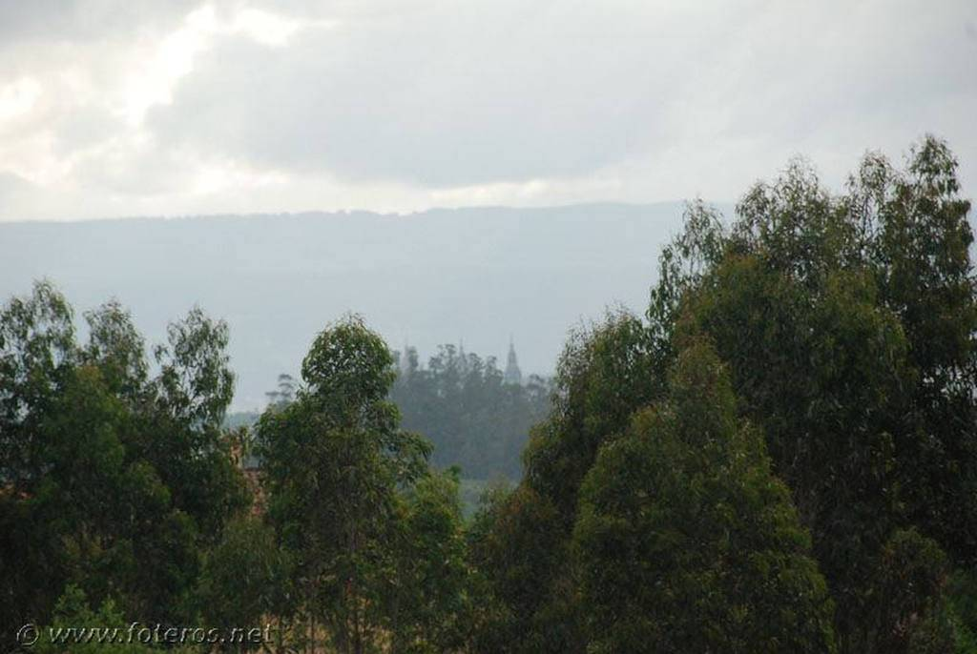
Creado e instaurado después del descubrimiento de las reliquias de Santiago el Zebedeo a principios del siglo IX, la peregrinación a Compostela se convirtió desde el siglo XI en una de las grandes peregrinaciones de la cristiandad medieval.

Slide 4
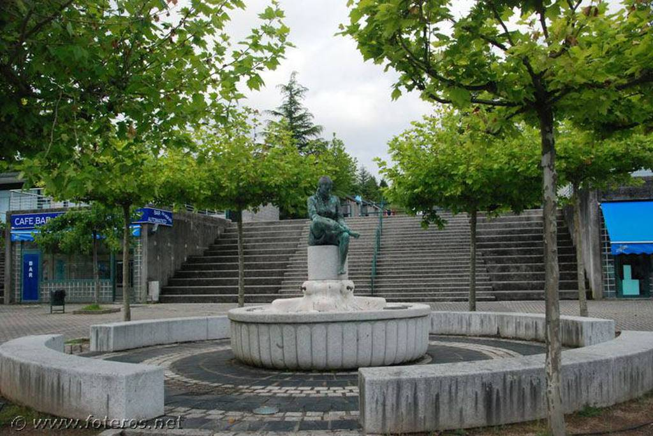
Complejo de Monte Do Gozo
Santiago de Compostela no será declarada oficialmente por el papa Alejandro VI como lugar de una de las «tres grandes peregrinaciones en la cristiandad», con Jerusalén y Roma con sus vías romeas.

Slide 5
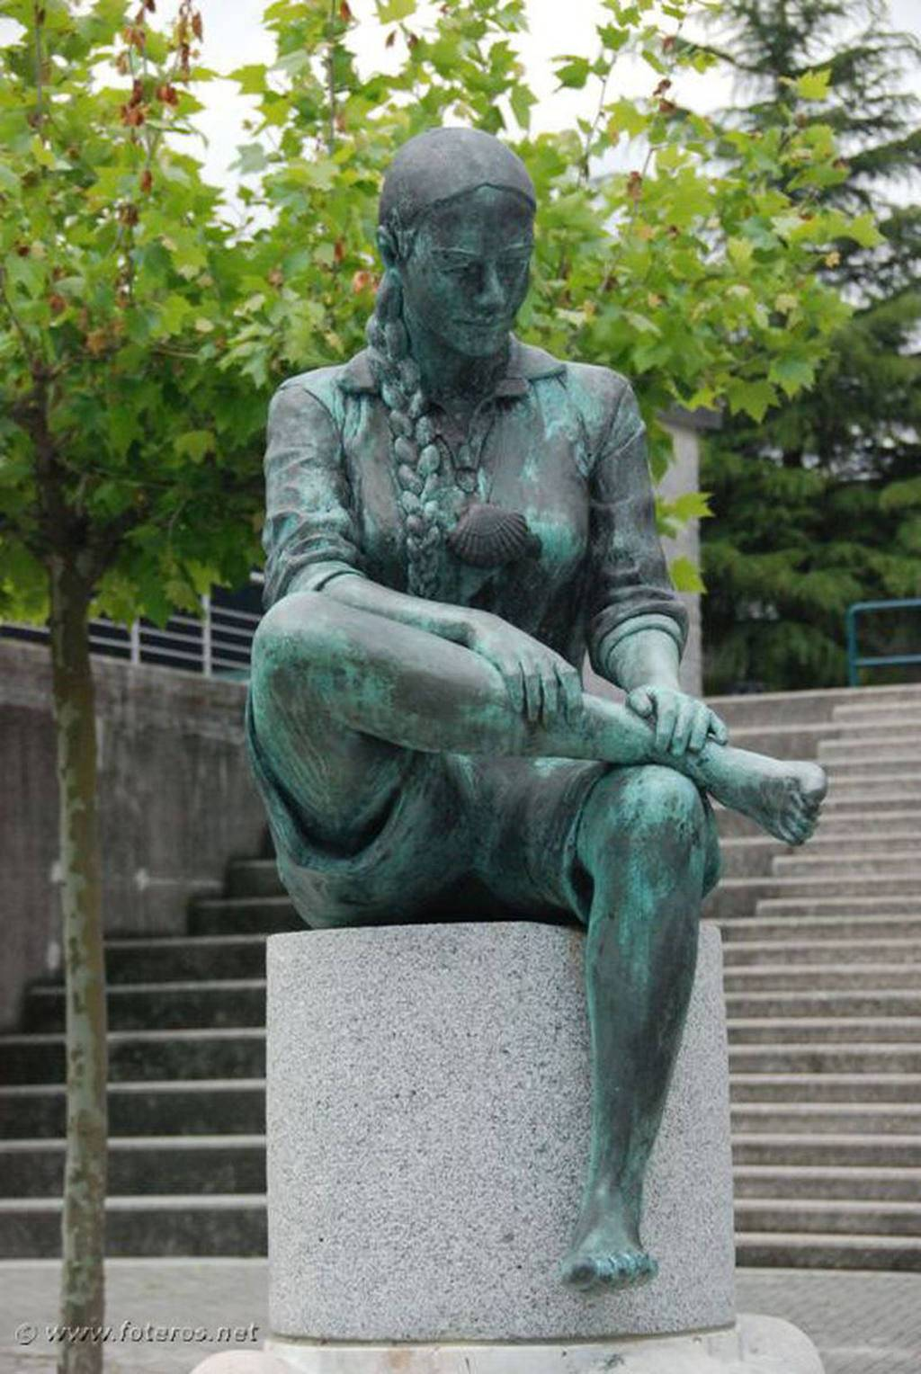
Dentro del complejo de Monte Do Gozo, se encuentra esta estatua
dedicada a la peregrinación, en posición de masajeando los pies.

Slide 6
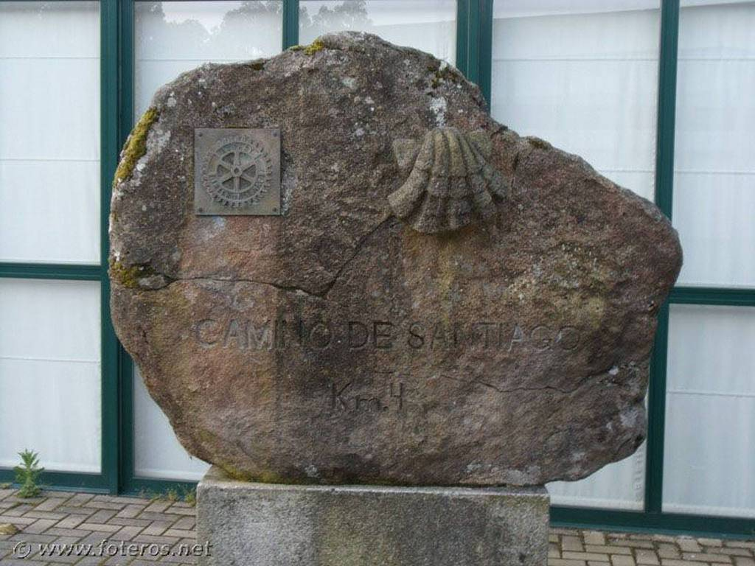
Al pasar por la residencia de Monte Do Gozo, nos encontramos con este
monolito que nos dice que nos faltan solo 4 kilómetros para llegar a Santiago.

Slide 7
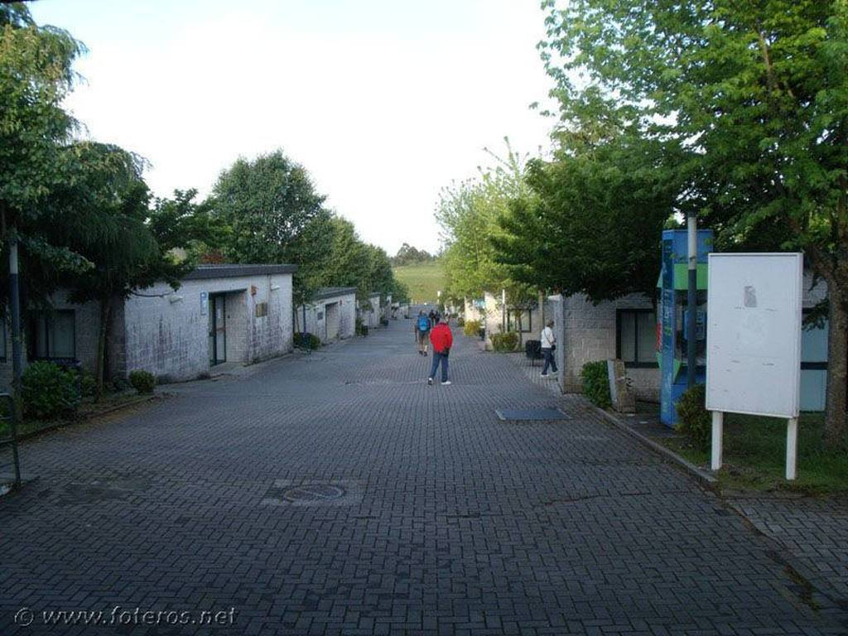
Parece ser que en estas instalaciones pueden pernoctar hasta 10.000
personas, y según las necesidades, así se van abriendo los bloques.

Slide 8
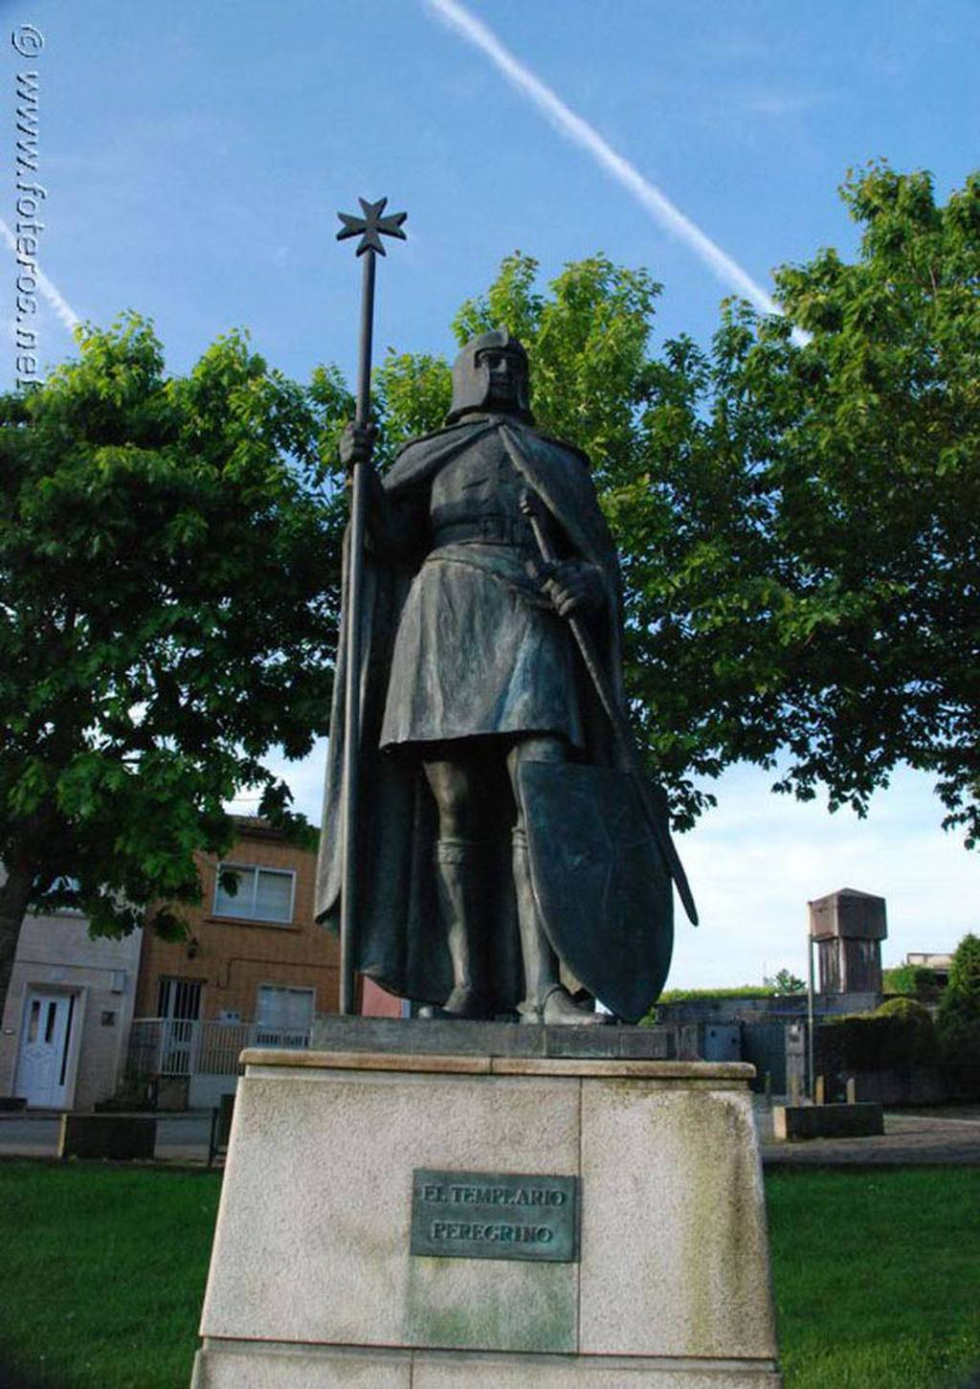
Parece ser que hasta en los tiempos muy remotos,
ya habían templarios peregrinos, la placa lo dice.

Slide 9
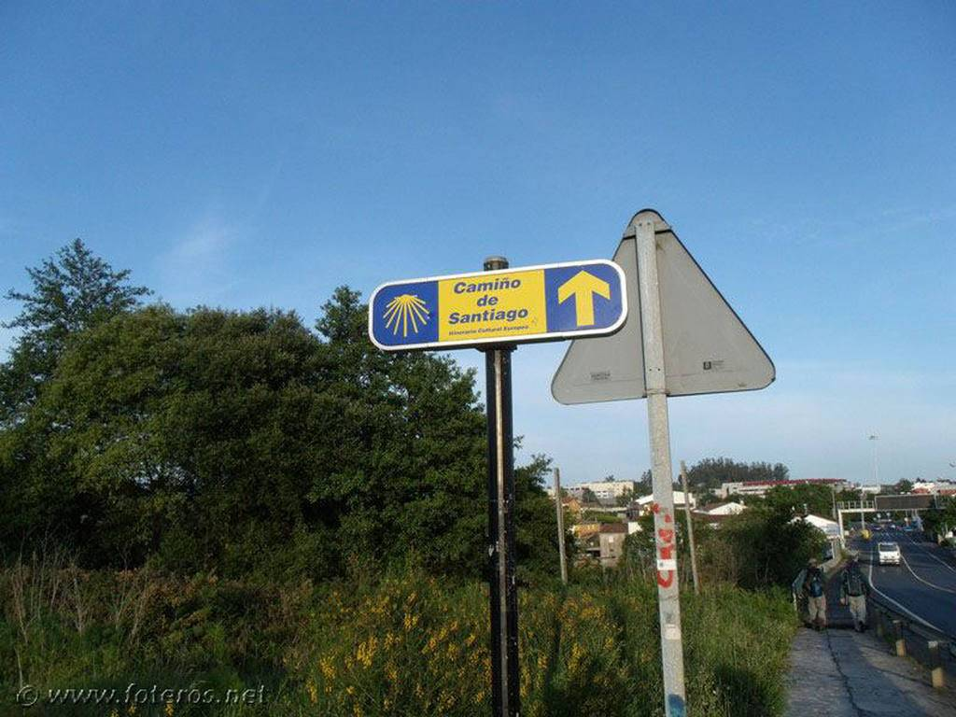
El Camino fue un tanto olvidado y en la actualidad ha vuelto a tomar un gran auge, siendo recorrido por caminantes y andadores de todo el mundo que a pie, corriendo, en bicicleta o a caballo….

Slide 10
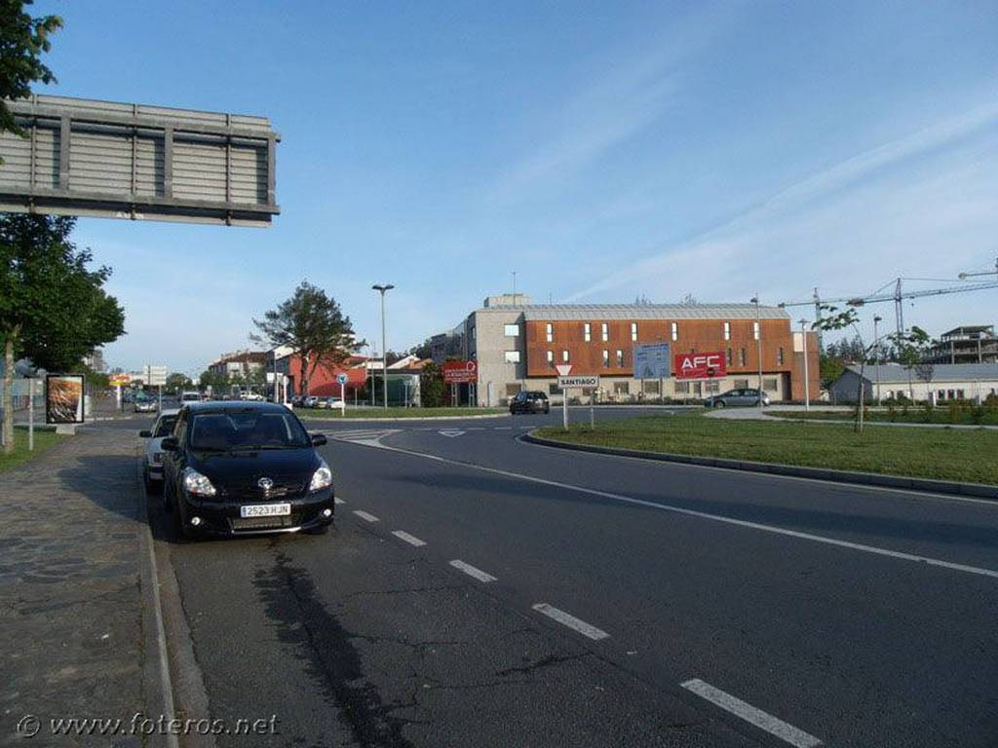
….emprenden una experiencia que entremezcla la antigua devoción religiosa con la aventura, el encuentro y el conocimiento personal, el deporte y disfrute de la naturaleza y la cultura.

Slide 11
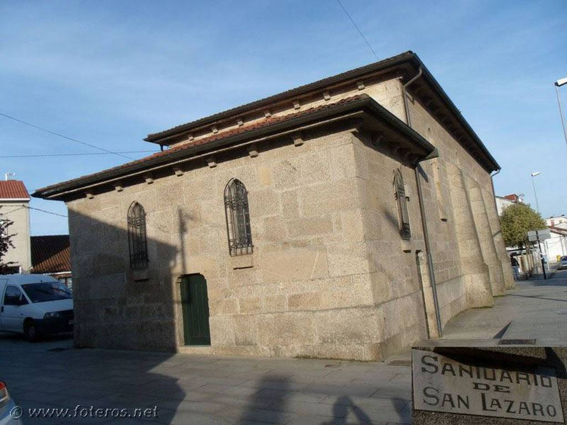
Pasando por el Santuario de San Lázaro. Recientemente, la interpretación del santuario católico ha sufrido una evolución doctrinal.

Slide 12
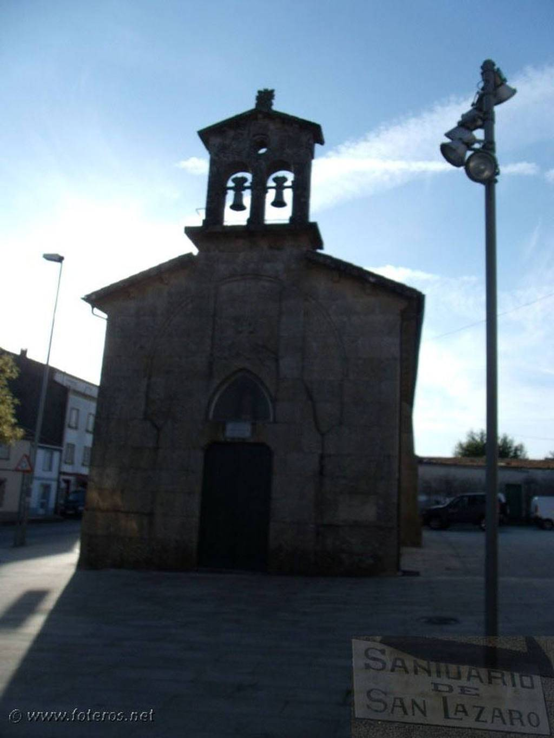
Los Caminos de Santiago, que corresponden a varios itinerarios en España y en Francia, fueron declarados en 1987 el primer «Itinerario Cultural Europeo» por el Consejo de Europa.

Slide 13
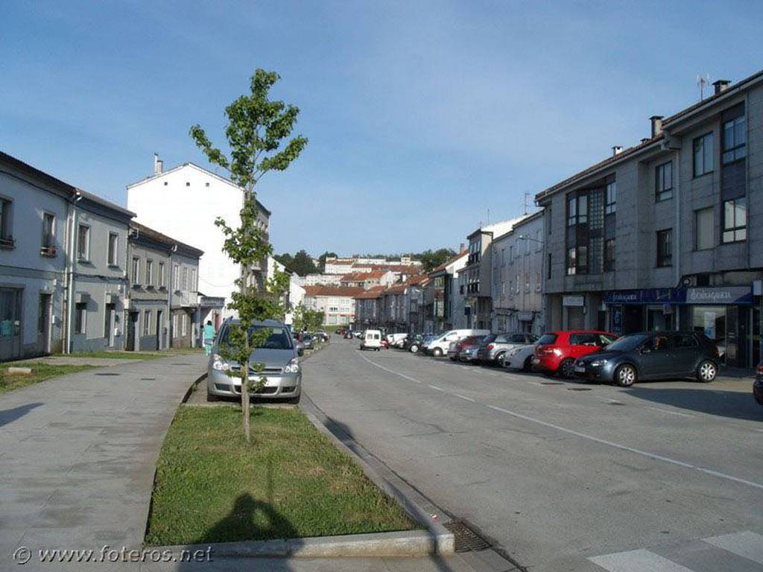
Ciudad de Santiago cosmopolita que aún no se ha despertado. El Camino de Santiago Francés y las rutas francesas del Camino fueron declarados por la Unesco Patrimonio de la Humanidad en 1993 y 1998 respectivamente.

Slide 14
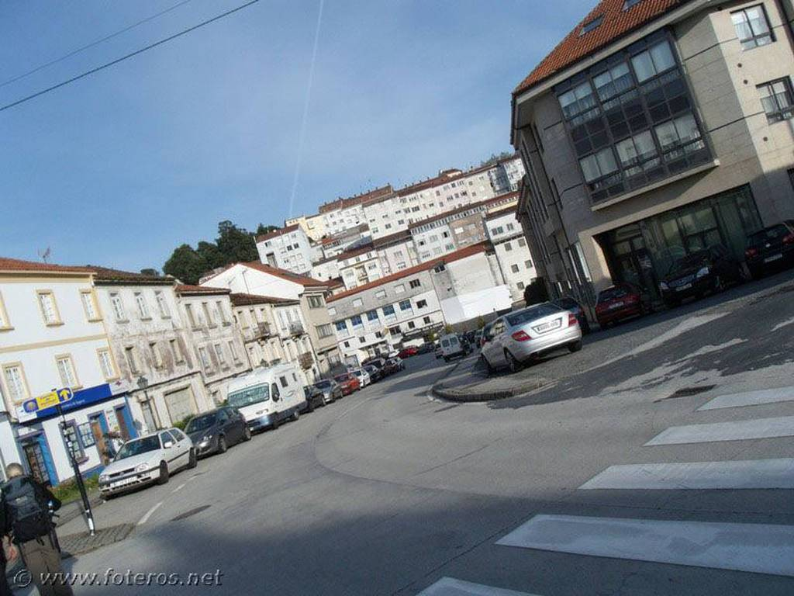
La declaración española fue ampliada en 2015 incluyendo el Camino Primitivo, el Camino Costero, el Camino vasco-riojano y el Camino de Liébana. Estamos pasando por la Rua las Fontiñas.

Slide 15
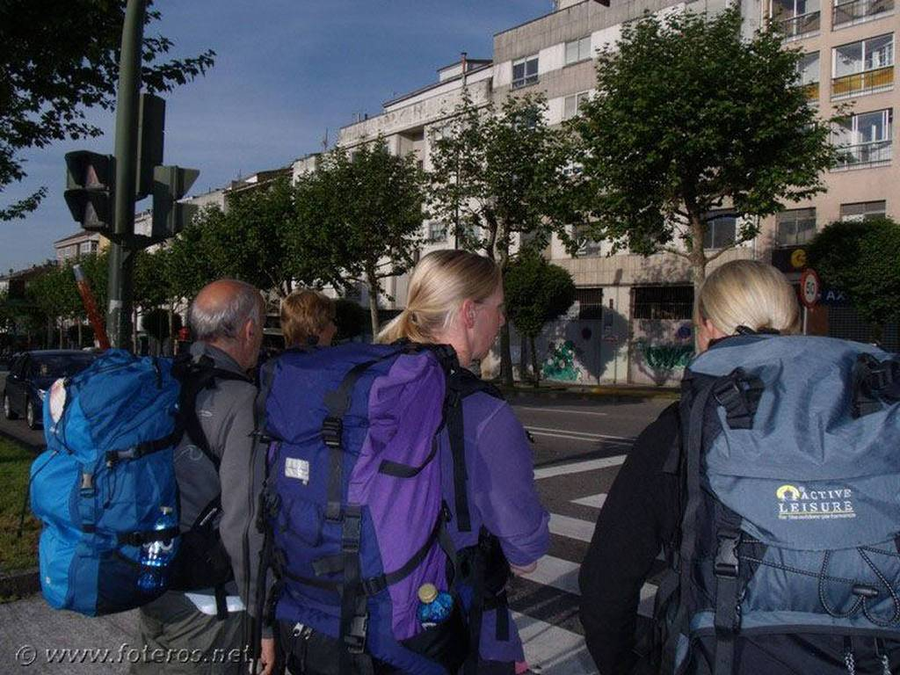
Grupo de peregrinos, entre ellos nuestro amigo Bernardo, esperando el
cambio del semáforo para cruzar la Rua de Atenas.

Slide 16
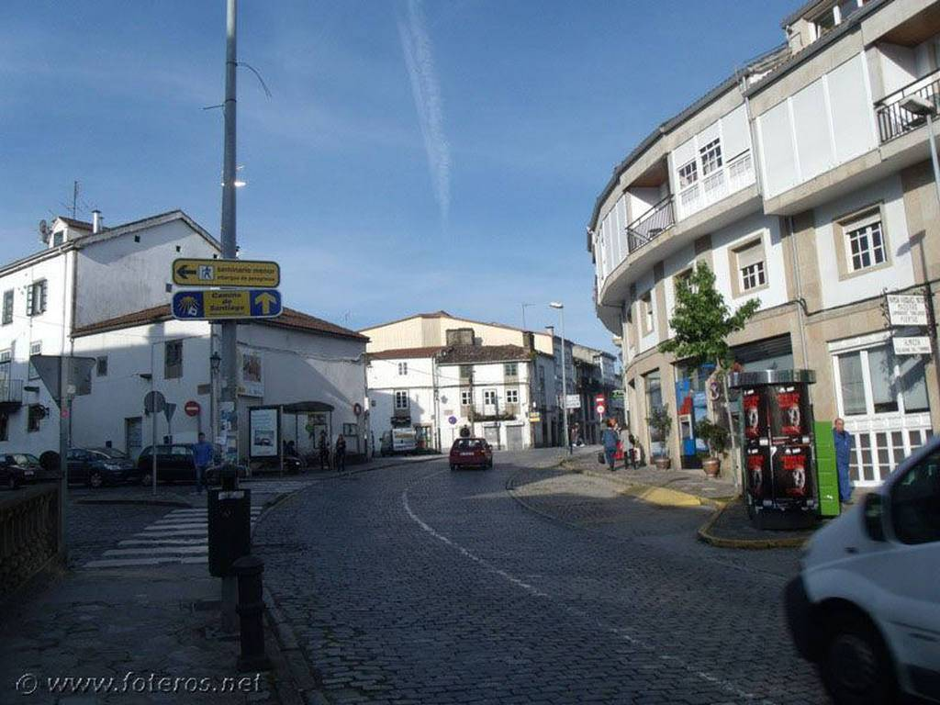
Según cuentan los amigos “Foteros” estamos entrando en Santiago de
Compostela por la Rua de los Concheiros.

Slide 17
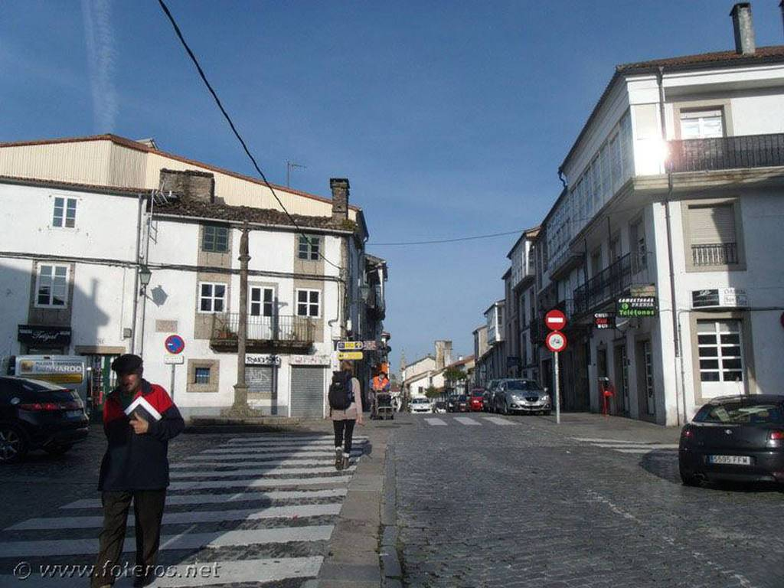
Caminando por la Rua dos Concheiros se llega a la entrada de la
Rua san Pedro o Cruceiro de San Pedro.

Slide 18
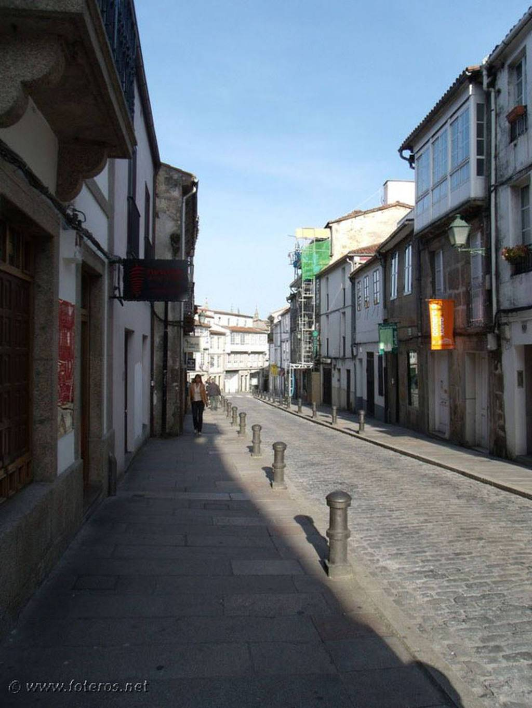
Llegamos a la Rua de San Pedro que está construida al estilo antiguo, calle adoquinada y casas bajas.

Slide 19
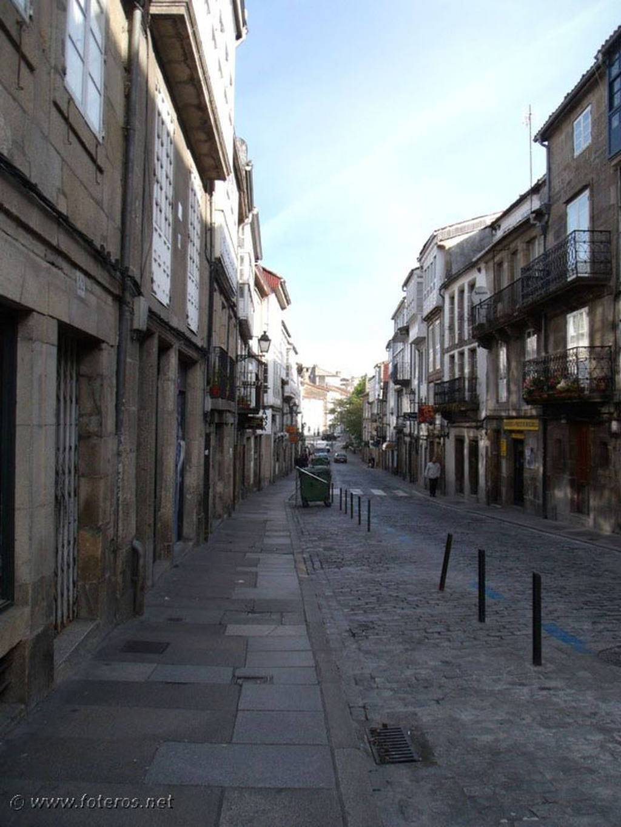
En 2004 la Fundación Príncipe de Asturias le concedió el Premio Príncipe de Asturias de la Concordia como lugar de peregrinación y de encuentro entre personas y pueblos.

Slide 20
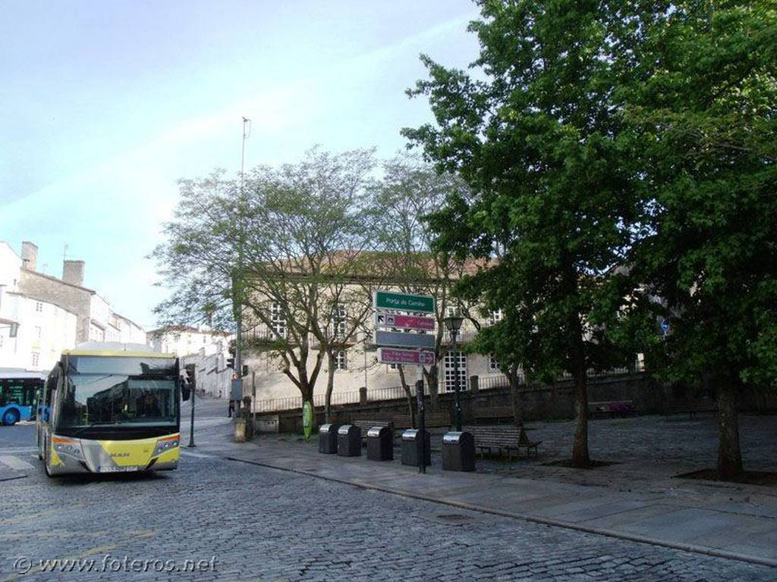
A través de los siglos, se ha convertido en símbolo de fraternidad y vertebrador de una conciencia europea. Además, ha recibido el título honorífico de «Calle mayor de Europa».

Slide 21
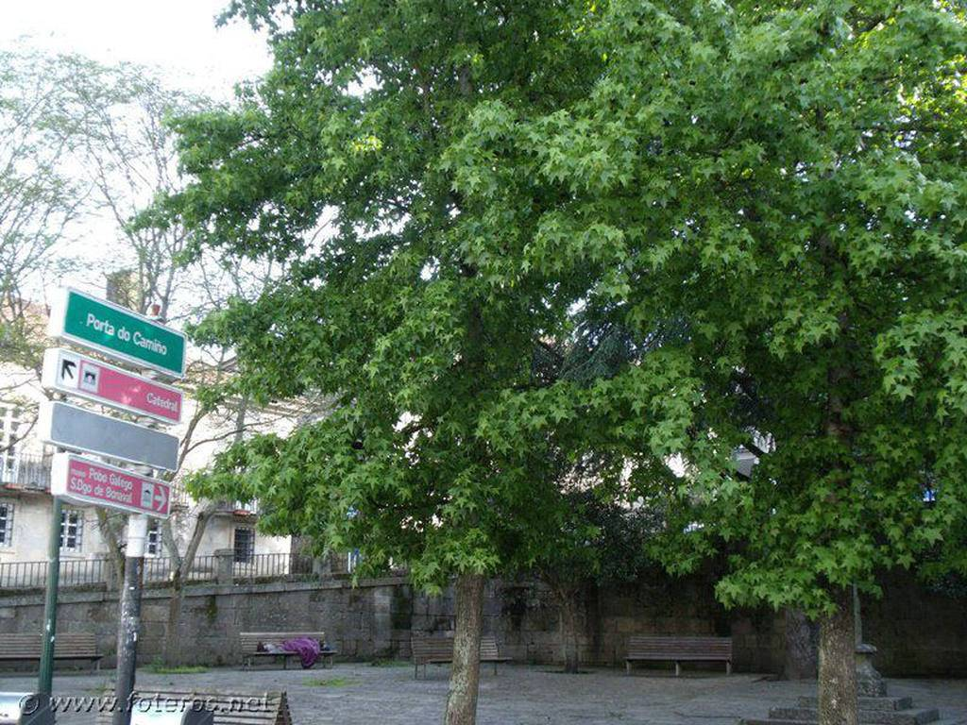
Desde 2013, atrae a más de 200. 000 peregrinos cada año, con una tasa de crecimiento de más del 10 % anual.

Slide 22
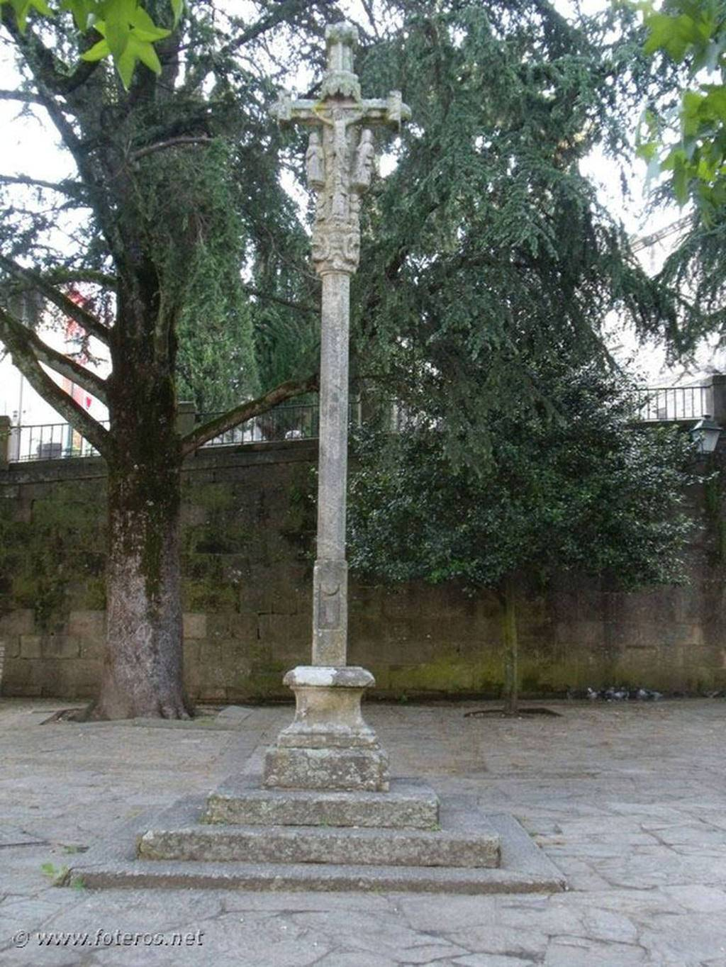
Los peregrinos llegan principalmente a pie, y a menudo de las ciudades cercanas (necesitando unos pocos días para llegar a Santiago).

Slide 23
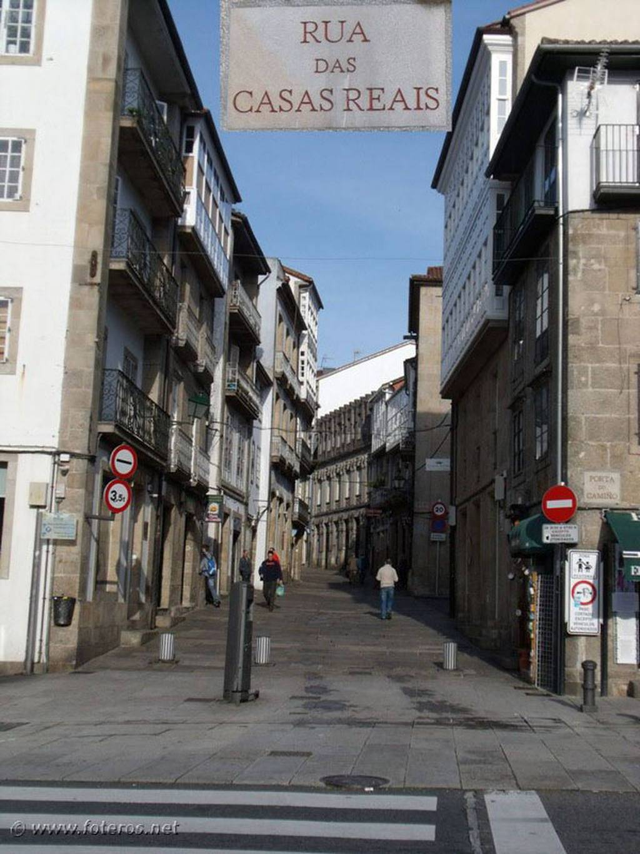
El Camino francés recoge 2/3 de los caminantes, pero otros caminos menores están experimentando un crecimiento incluso mayor que el camino tradicional.

Slide 24
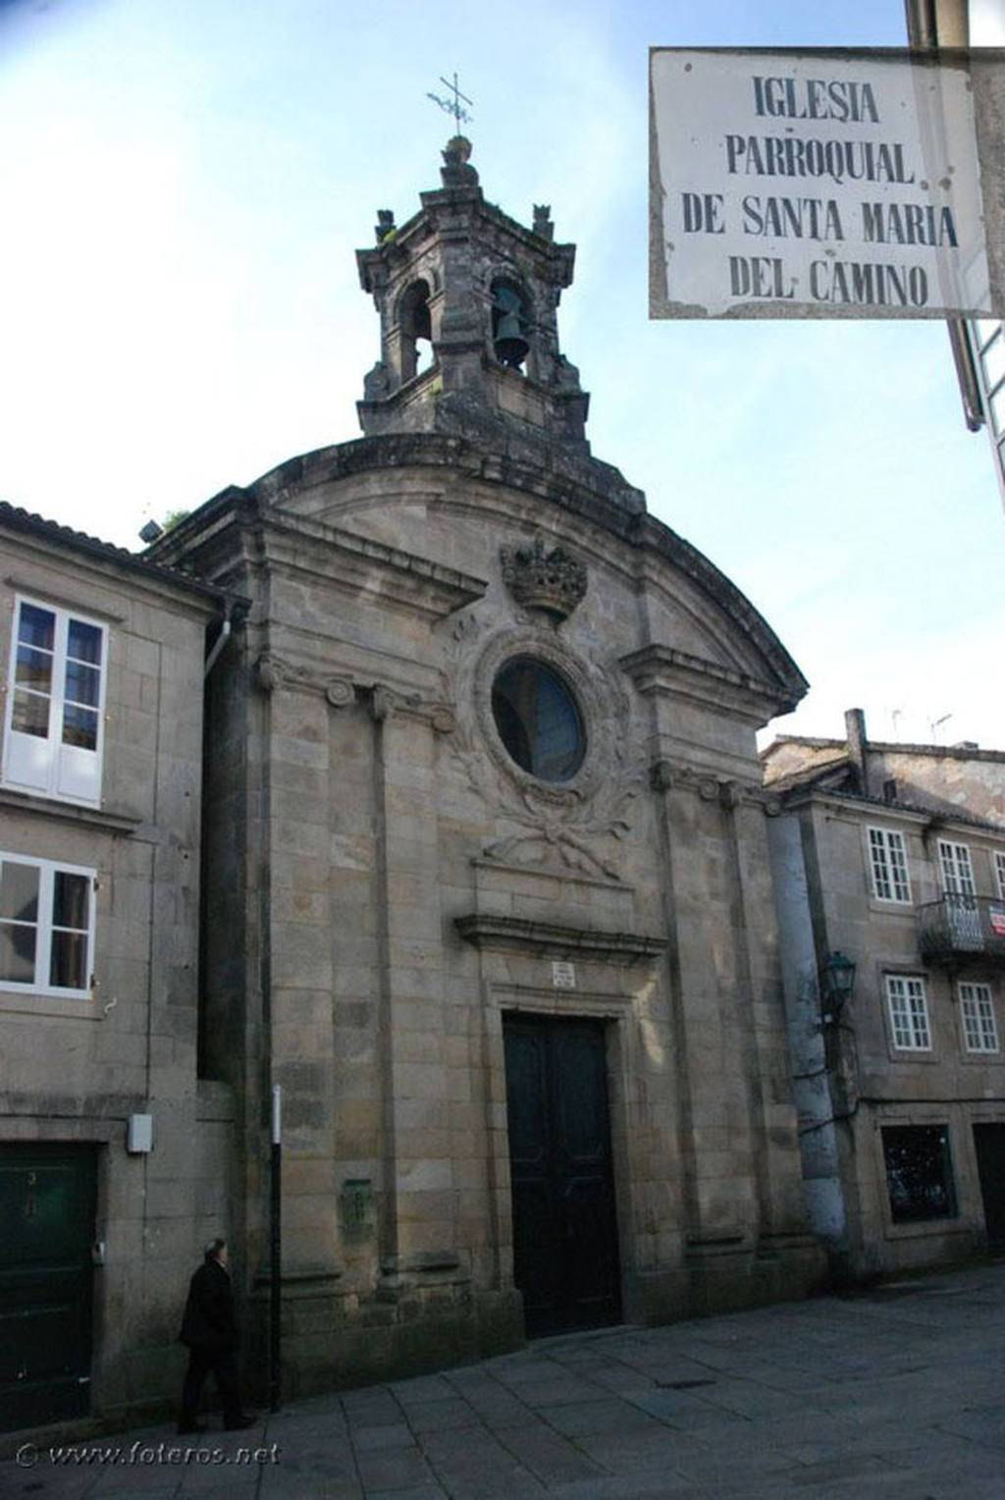

Madre de Dios Hermoso,,, aquí ocurre como en
Toledo o Ávila, ¿hay alguna calle aquí en la que
no tenga una iglesia? Por Dios, Por Dios.

Slide 25
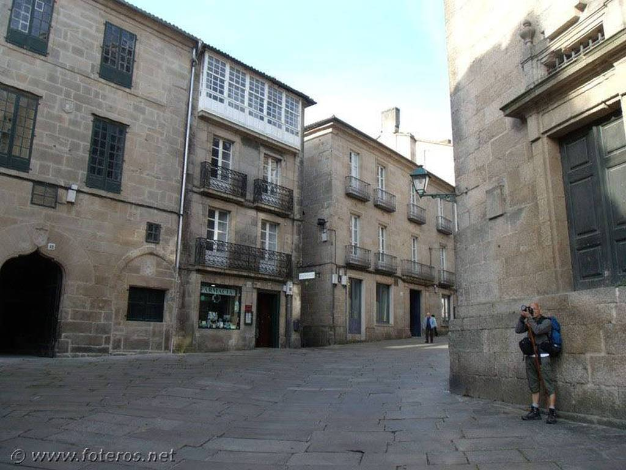
Los meses de verano son los más frecuentados por los peregrinos, especialmente por los peregrinos españoles, siendo en su mayoría peregrinos procedentes del extranjero los que dominan el resto del año.
Aquí tenemos al amigo Bernardo tirando de camarilla a algo que ha visto interesante, y se lo quiere llevar en la mochila.

Slide 26
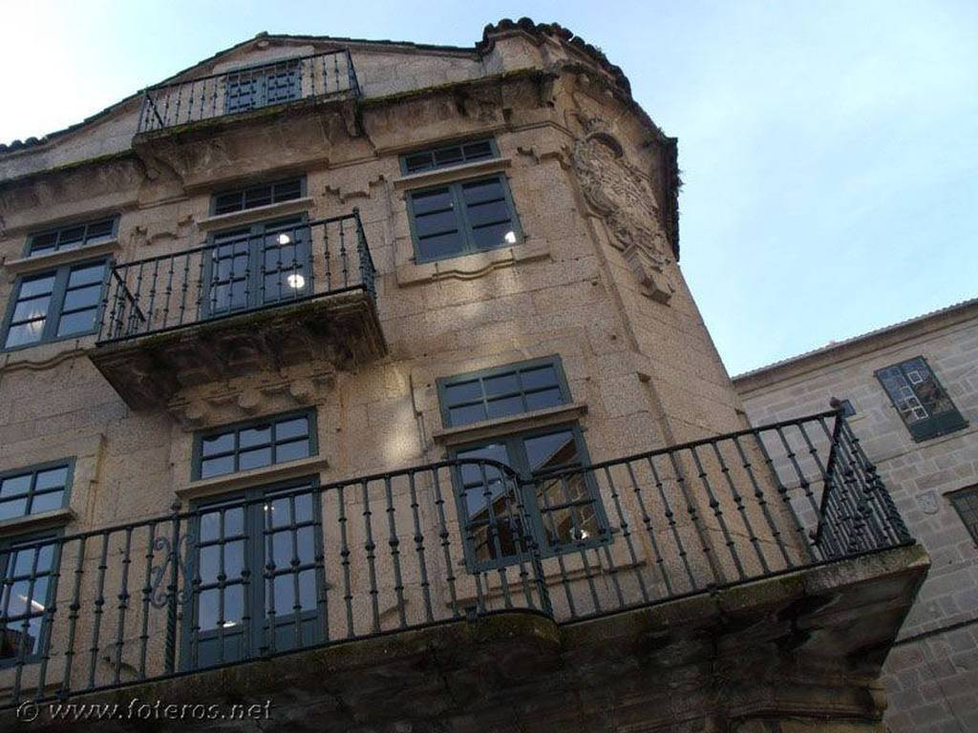
Los orígenes del culto a Santiago en la Hispania romana son desconocidos, pero parece ser que en el año 812 se encontraron las reliquias atribuidas al apóstol. Este edificio resulta ser el Pazo de Fondevila, lo más seguro es que el amigo Bernardo le estuviera fotografiando.

Slide 27
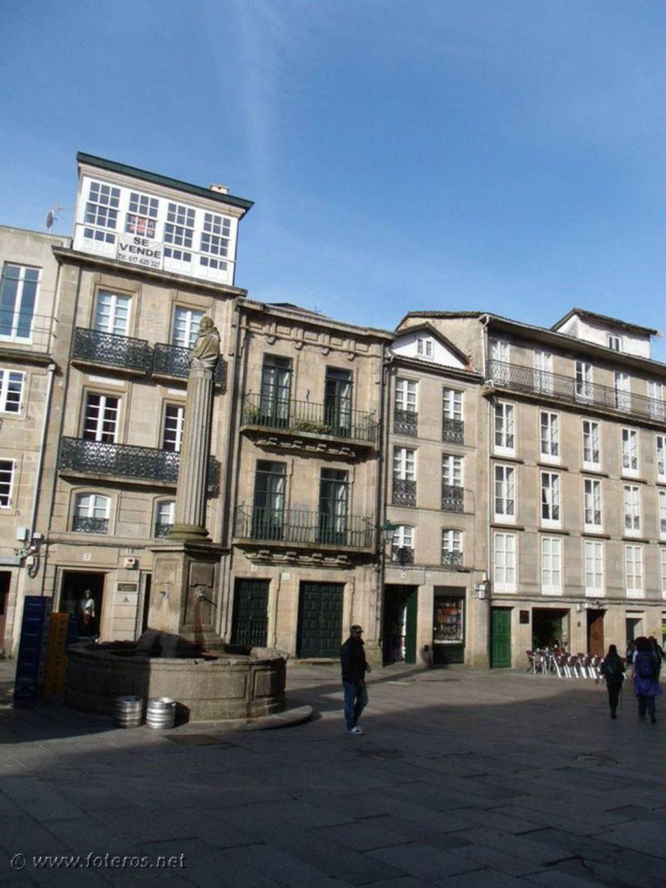
Al final del siglo IX se extiende por la Europa cristiana. En el siglo XI el número de peregrinos aumentó considerablemente gracias a contactos culturales entre las naciones europeas.
Nos encontramos en la Plaza de Cervantes.

Slide 28
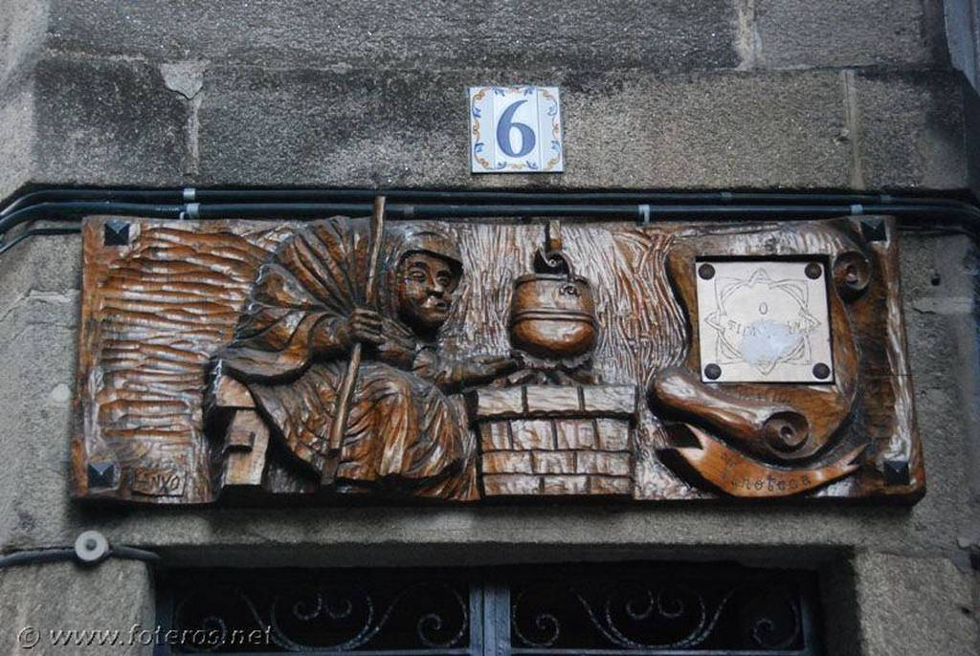
Alfonso II, rey de Asturias, mandó construir una iglesia en el lugar donde, de acuerdo a la voz de la tradición, reposan los restos del apóstol Santiago.

Slide 29
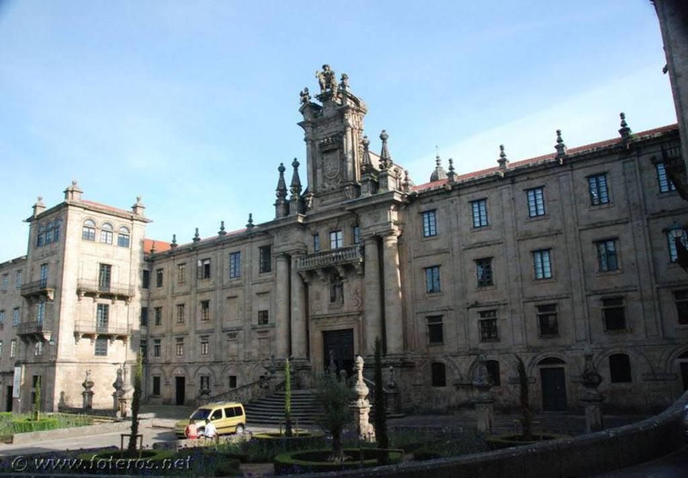
Llegando a la plaza de La Inmaculada, lo que vemos es el monasterio
e iglesia de San Martiño Pinario.

Slide 30
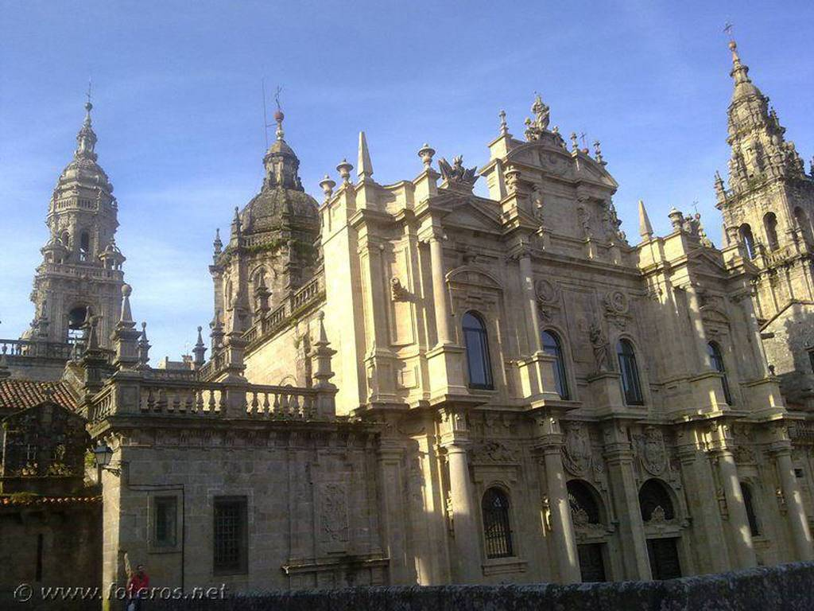
Ahora si, por fin podemos ver el lado izquierdo de la Catedral de Santiago, desde la Plaza de La Inmaculada.

Slide 31
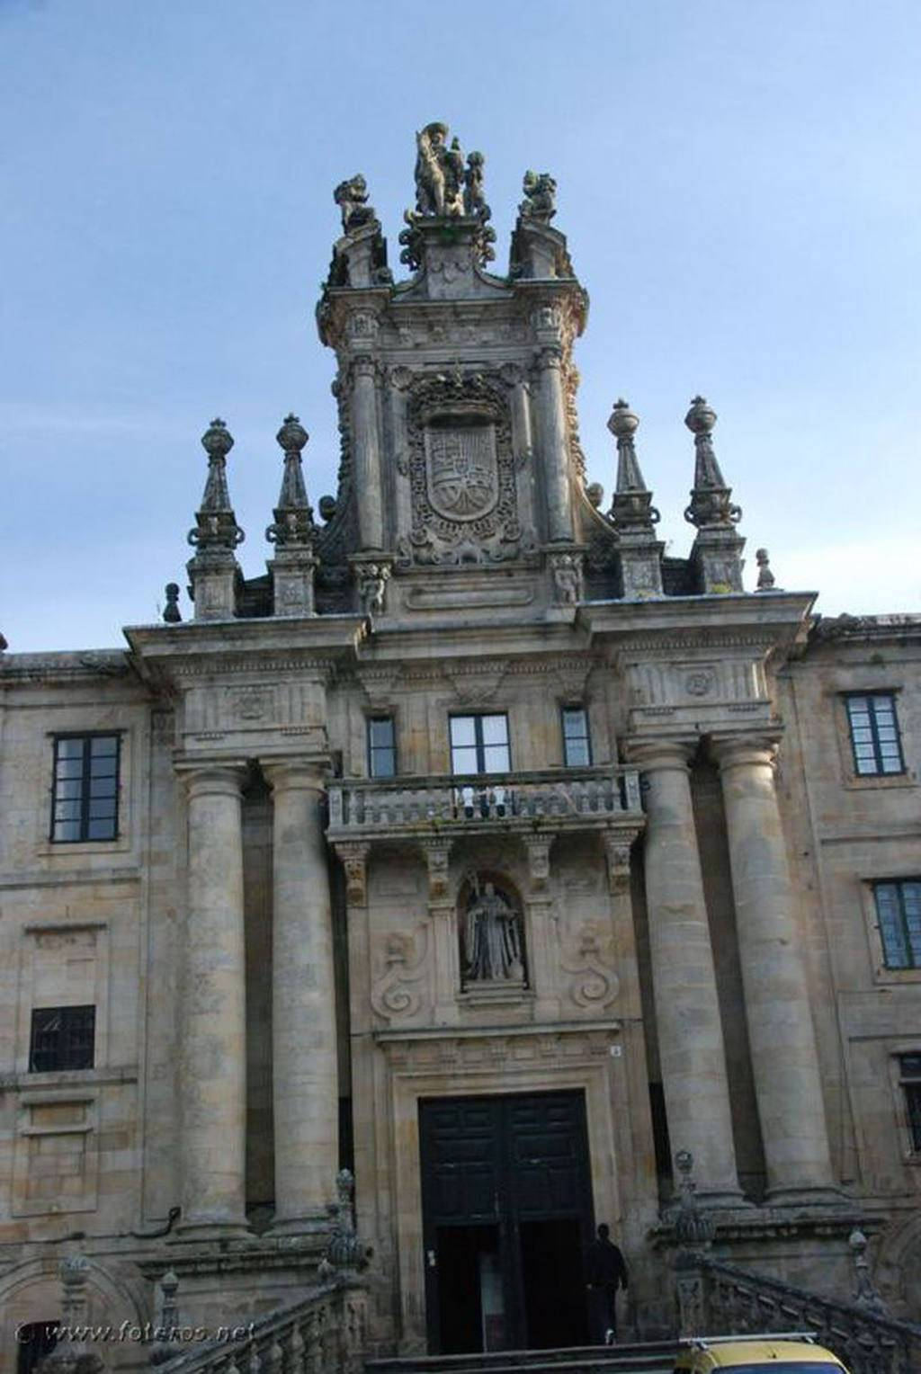
Desde el mismo sitio de la plaza, tenemos la puerta
de entrada al monasterio e iglesia de San Martiño Pinario.

Slide 32
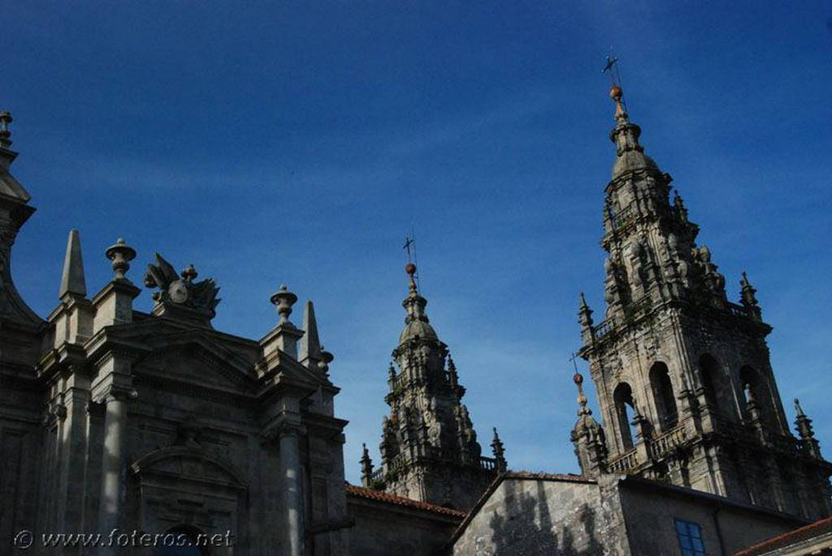
También desde la Plaza de La Inmaculada vemos las torres de la catedral de Santiago. Fue construida según el mismo plano que la iglesia de ladrillo monástica de San Sernín de Toulouse, probablemente el mayor edificio románico de Francia.

Slide 33
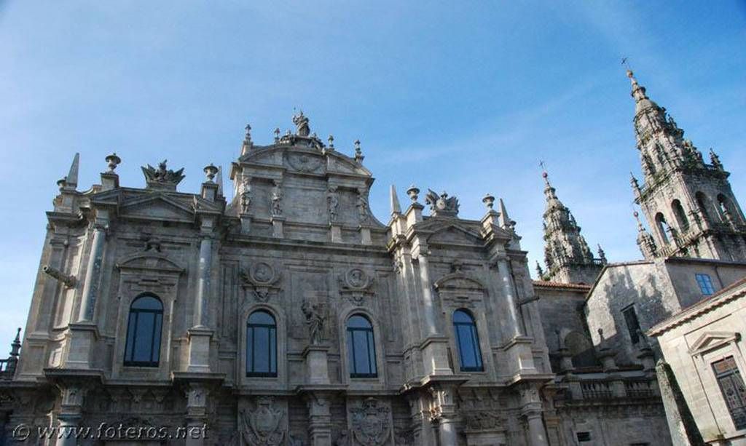
El templo fue construido fundamentalmente en granito. La construcción se detuvo en distintas ocasiones y, según el Liber Sancti Iacobi, la última piedra fue colocada en 1122 y la catedral fue consagrada en 1128.

Slide 34
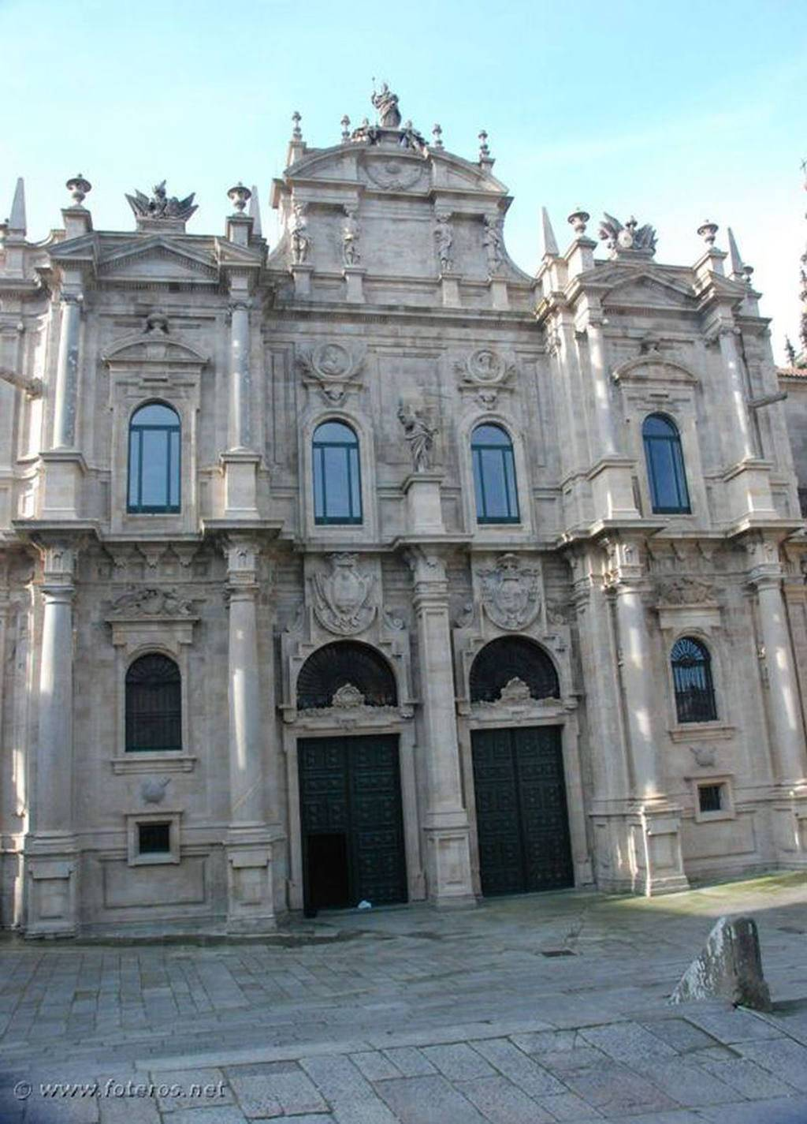
Según la tradición, el Apóstol Santiago el Mayor difundió el cristianismo en la península ibérica. En el año 44 fue decapitado en Jerusalén y sus restos fueron trasladados posteriormente a Galicia en una barca de piedra.

Slide 35
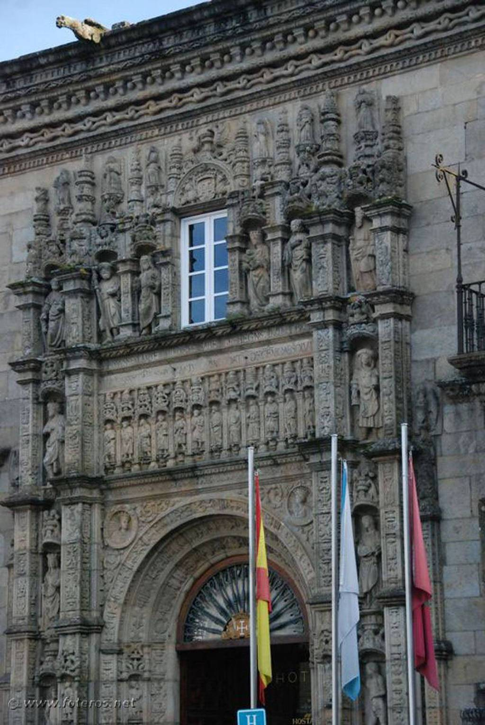
A raíz de las persecuciones romanas de los cristianos de Hispania, su tumba fue abandonada en el siglo III. Desde la plaza del Obradoiro, encontramos el hostal Reyes Católicos.

Slide 36
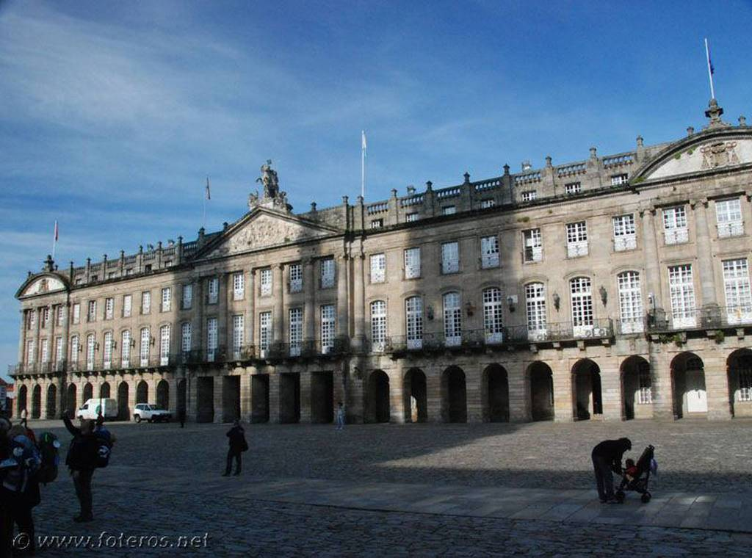
Siempre según la leyenda, esta tumba fue descubierta en torno al año 814 por el ermitaño Pelayo (Pelagius) después de ver unas luces extrañas en el cielo nocturno. Lo que vemos ahora es el Pazo de Raxoi, sede del Concello y presidencia de la Xunta.

Slide 37
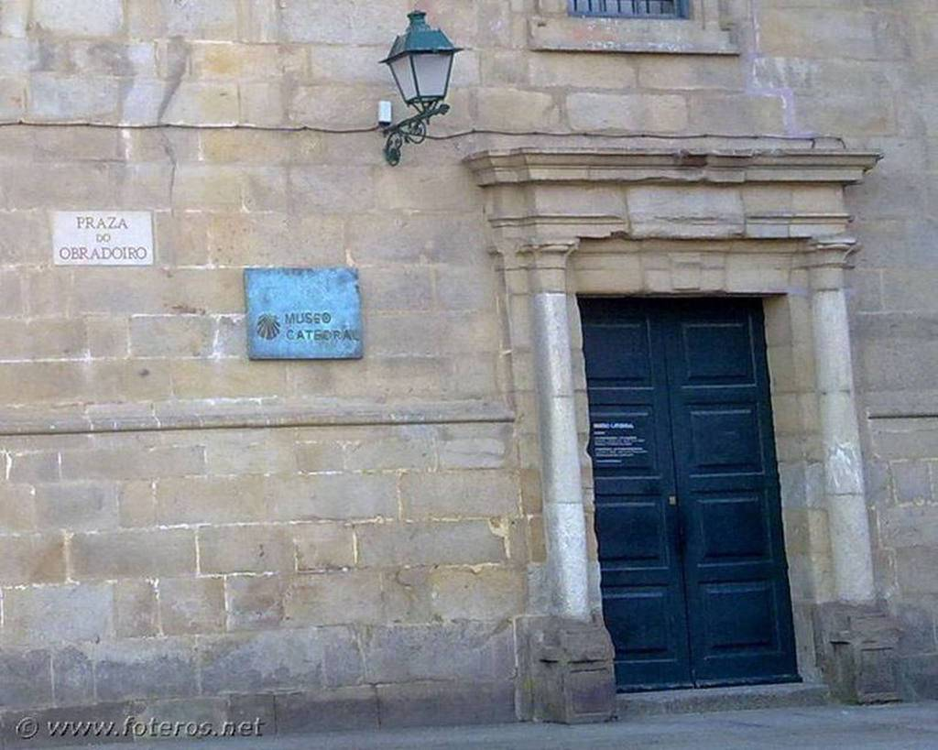
El obispo Teodomiro de Iria reconoció este hecho como un milagro e informó al rey Alfonso II de Asturias; el rey ordenó la construcción de una capilla en el lugar. Dice la leyenda que el rey se convirtió en el primer peregrino en este santuario.

Slide 38
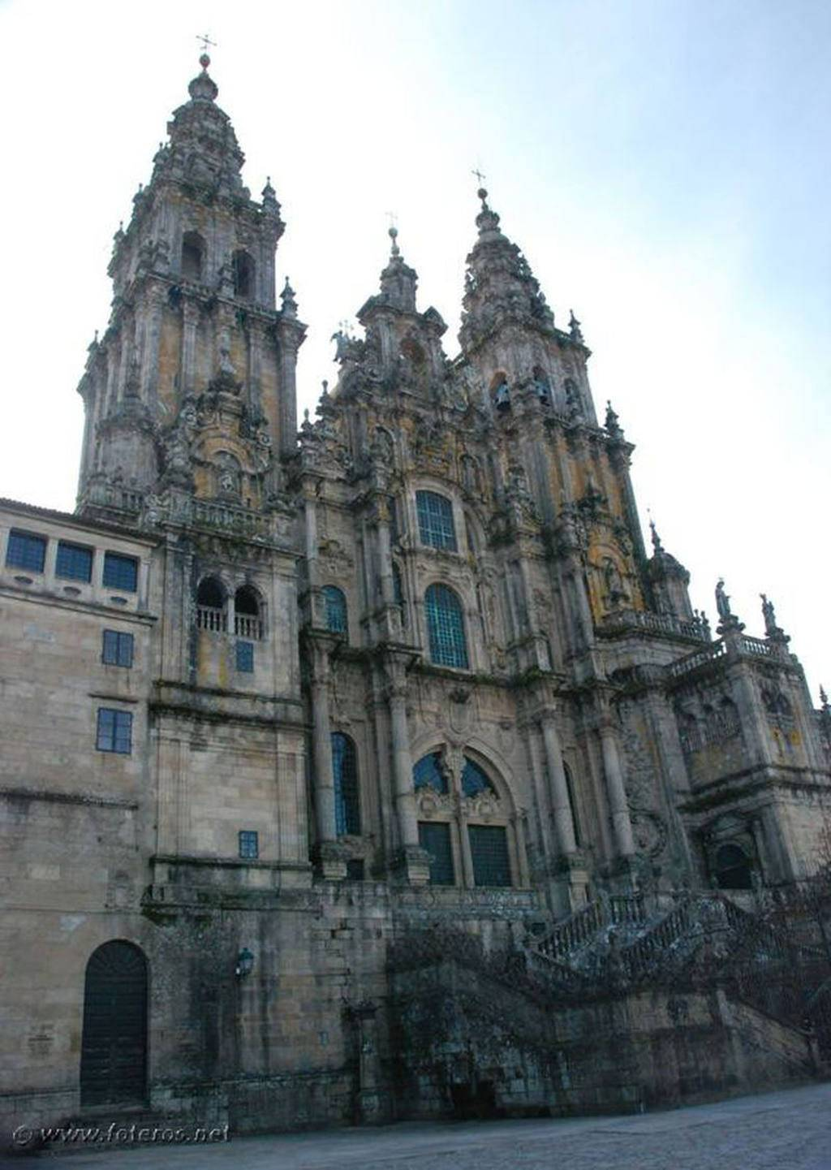
Esta capilla fue seguida por una primera iglesia el año 829 y posteriormente por una iglesia prerrománica el 899, construida por orden del rey Alfonso III, convirtiéndose gradualmente en un importante lugar de peregrinaje.

Slide 39
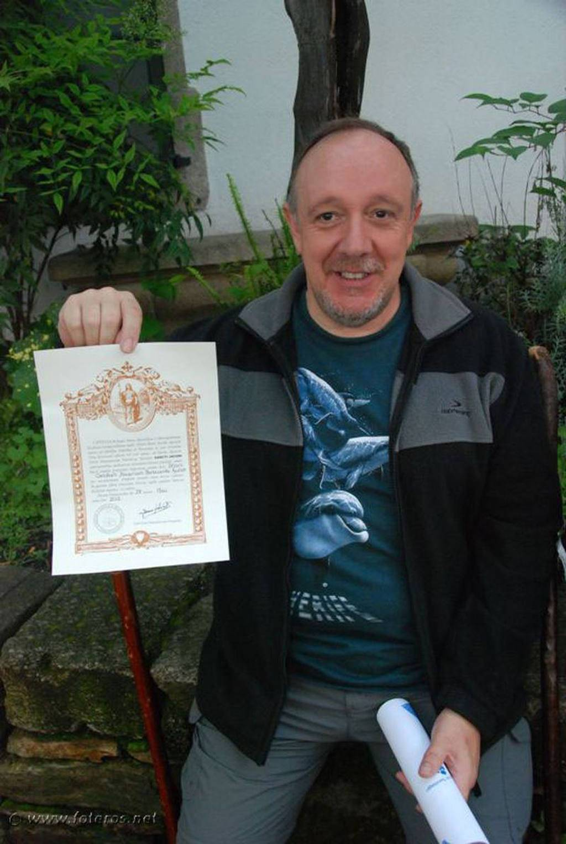
“¡Por fin! Hemos conseguido nuestro Compostela”. Son los
comentarios de los peregrinos.

Slide 40
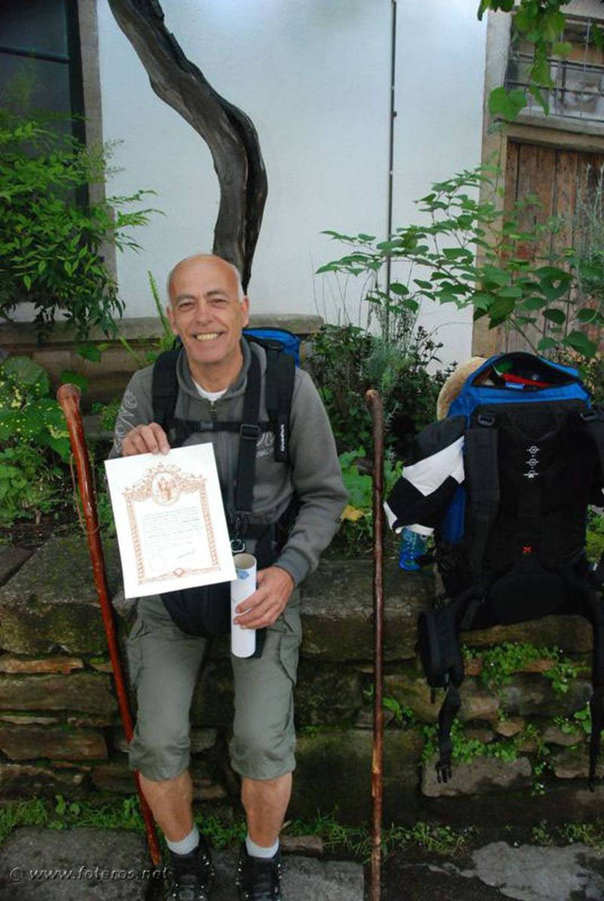
El amigo Bernardo también nos enseña su Compostela lleno de orgullo
y satisfacción, su trabajo le ha costado pero a merecido la pena.

Slide 41
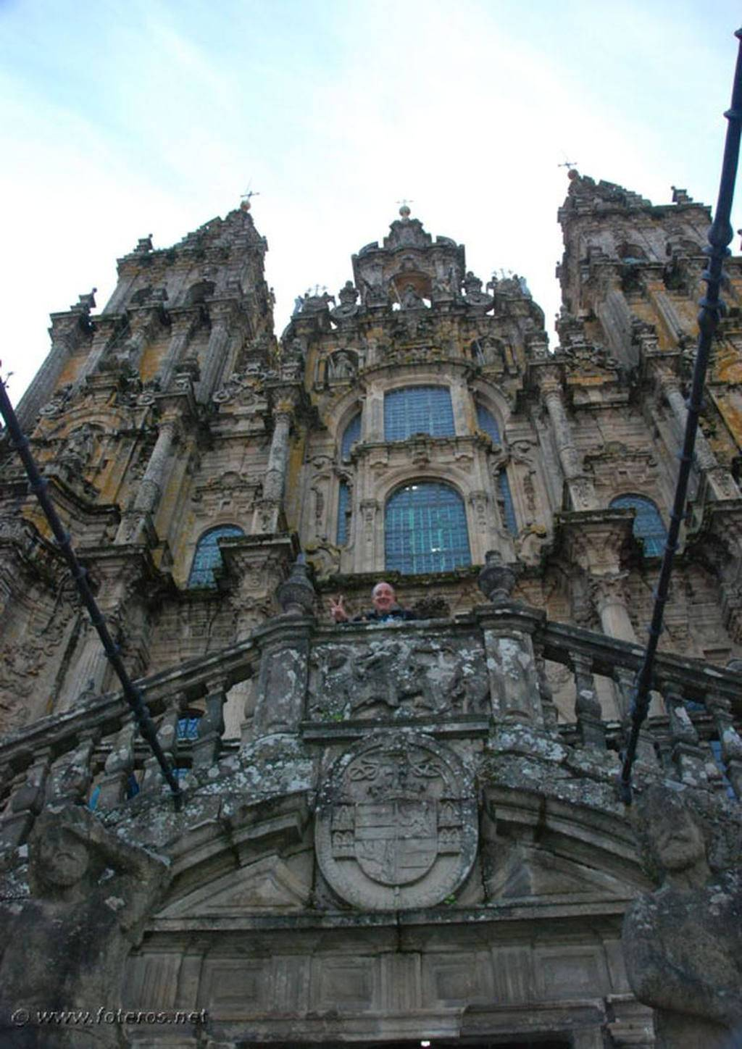
El año 997 esta iglesia primitiva fue reducida a cenizas por Almanzor, comandante del ejército del califa de Córdoba.

Slide 42
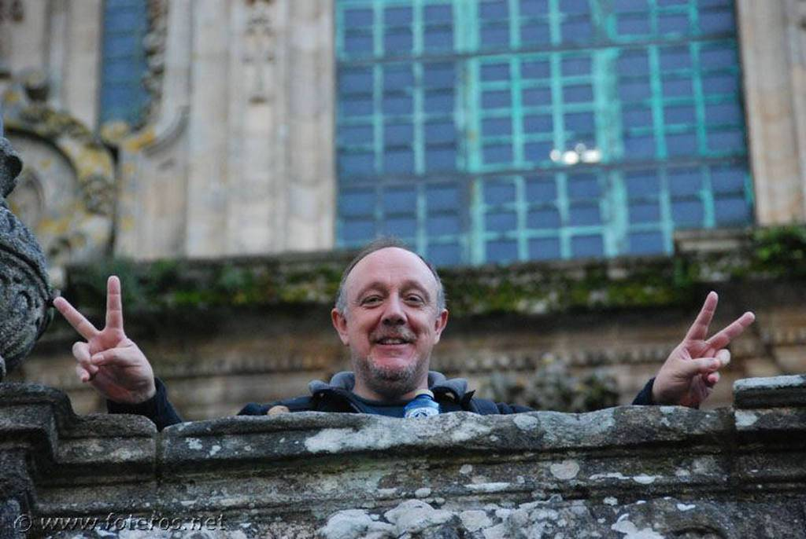
Las puertas y las campanas de la iglesia, portadas a hombros por cautivos cristianos hasta Córdoba, se añadieron a la mezquita aljama.

Slide 43
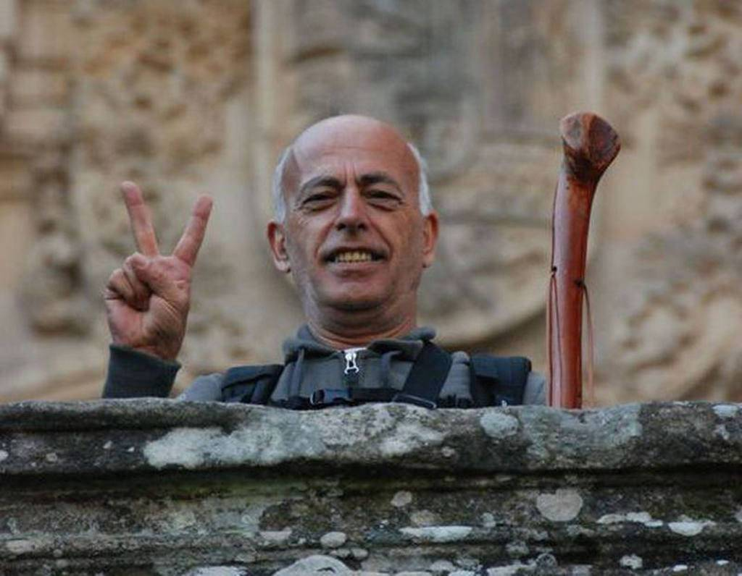
Cuando Córdoba fue tomada por el rey Fernando III de Castilla en 1236, estas mismas puertas y campanas fueron transportadas por prisioneros musulmanes a Toledo, y se incluyeron en la Catedral de Santa María de Toledo.

Slide 44
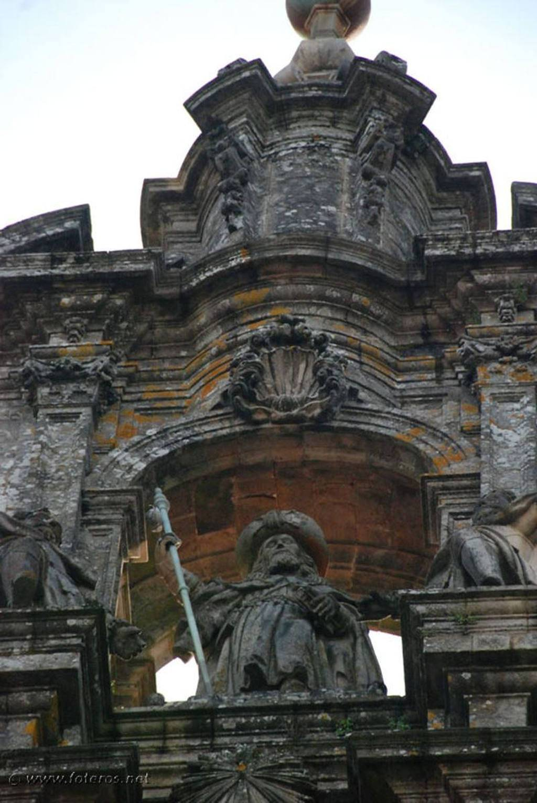
La construcción de la actual catedral se inició en 1075 bajo el reinado de Alfonso VI y el patrocinio del obispo Diego Peláez.

Slide 45
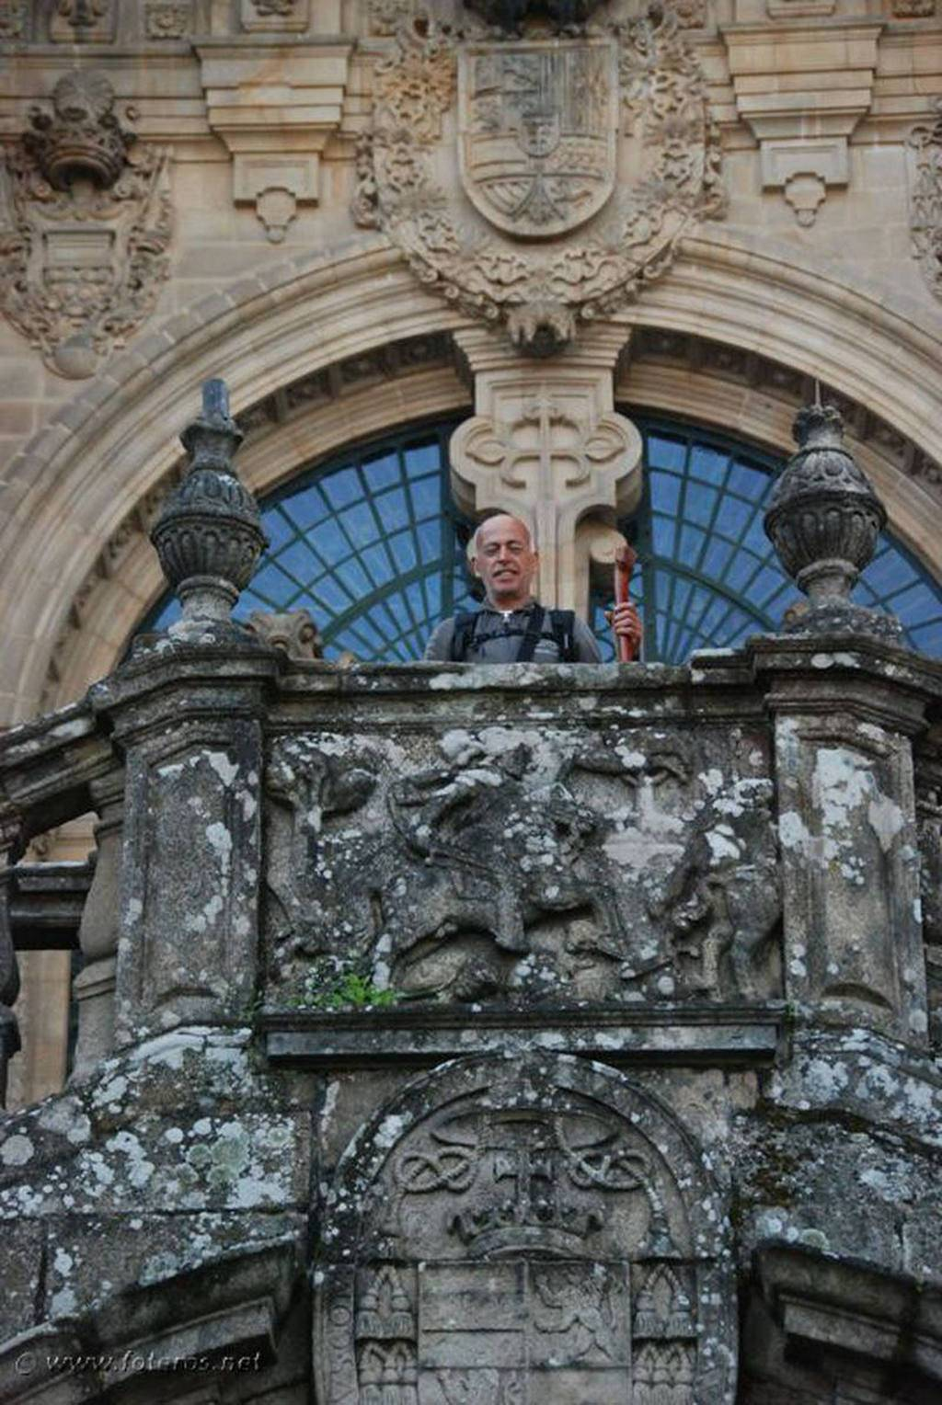
Los orígenes del culto a Santiago en Gallaecia se pierden en los anales de los tiempos.

Slide 46
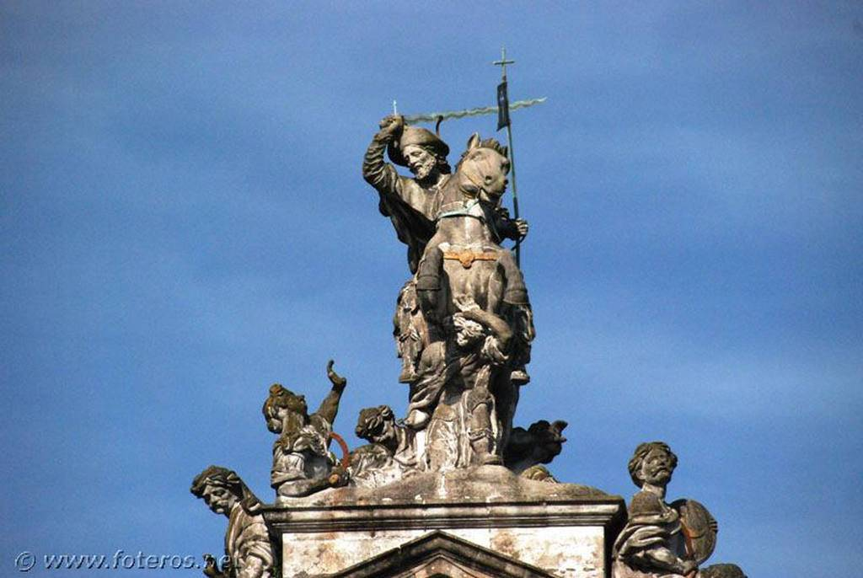
A finales del siglo VII se difunde al noroeste de la península ibérica la leyenda de que Santiago el Mayor había sido enterrado en esas tierras, después de evangelizarlas.

Slide 47
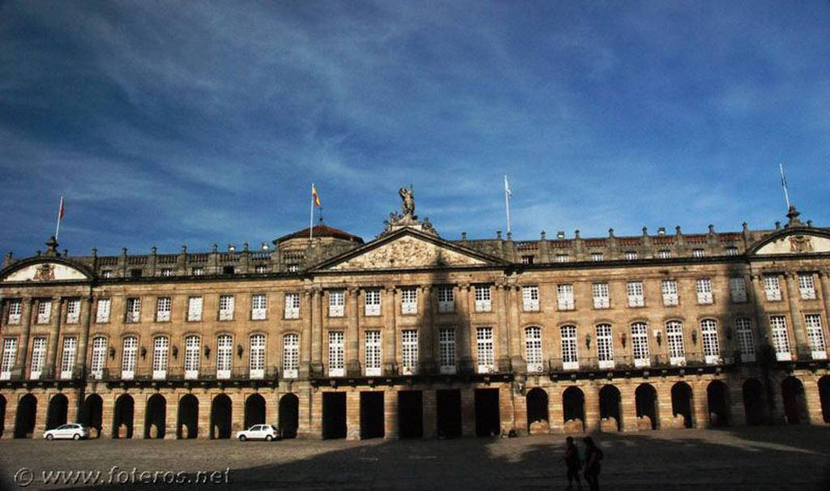
El año 813, ocho siglos después de la muerte del Apóstol Santiago, un ermitaño llamado Pelayo (o Paio o Pelagio), junto con otros fieles, vio unas luces en las proximidades de un lugar conocido por el nombre de Solovio y lo comunicó a Teodomiro, obispo de Iria Flavia, (actualmente Padrón).

Slide 48
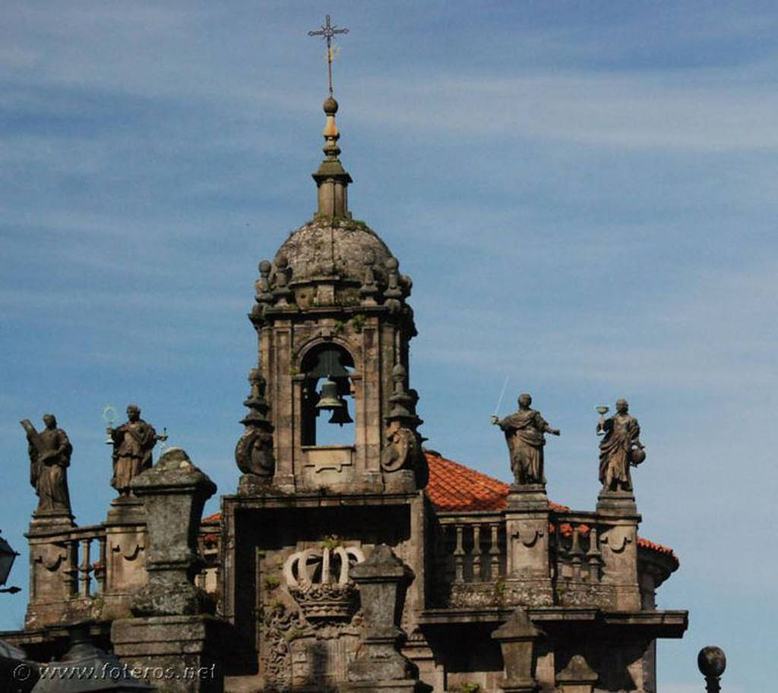
Después de tres días de ayuno, el obispo y sus acompañantes fueron al lugar y descubrieron entre los matorrales un monumento hecho de losas de mármol.

Slide 49
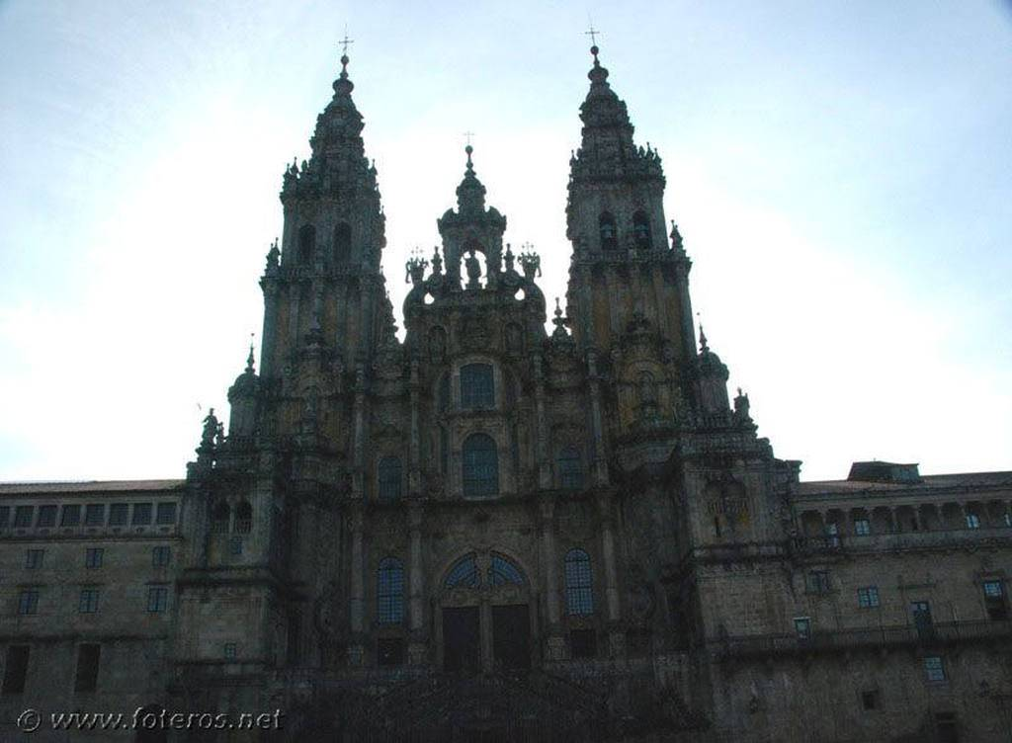
No tuvieron ninguna duda de que se tratara del sepulcro del Apóstol y de sus dos discípulos, Atanasio y Teodoro.

Slide 50
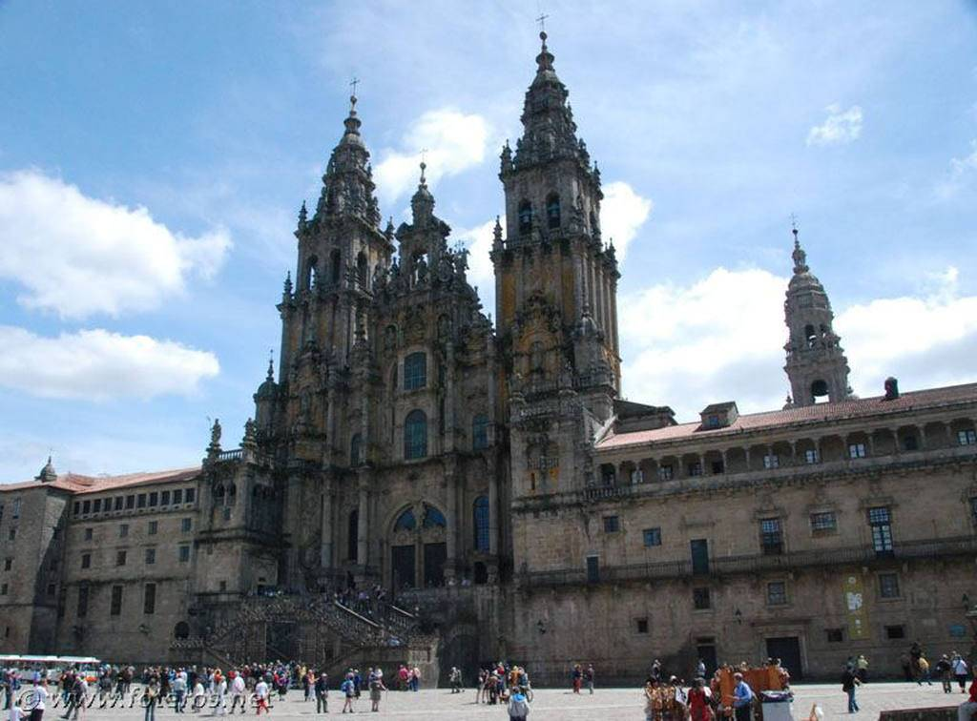
La tumba se encontraba dentro del área funeraria de una pequeña población romana abandonada que, actualmente, se considera que se trataba de la mansio de Assegonia citada en varias obras clásicas.

Slide 51
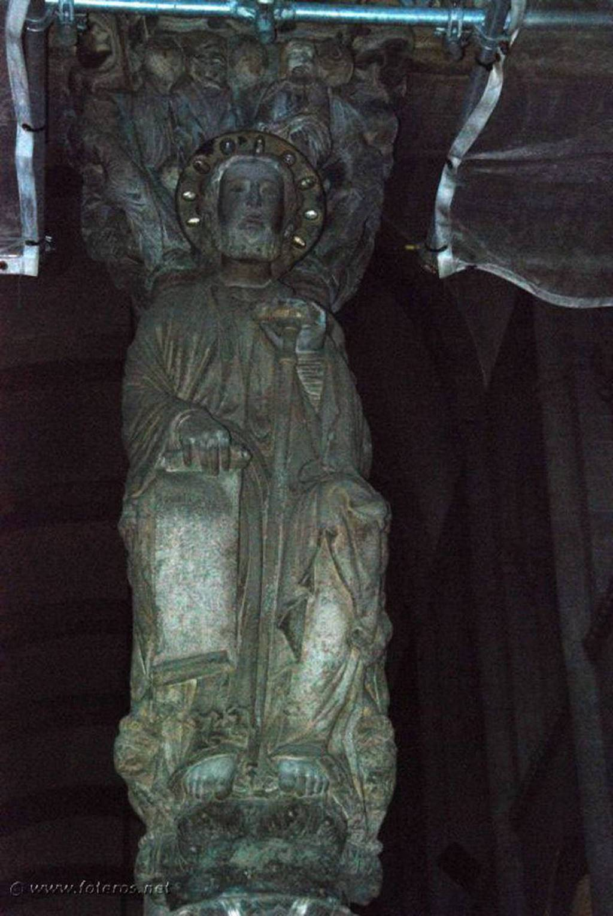
En el transcurso de unas excavaciones realizadas el año 1879 bajo el ábside de la catedral dirigidas por el historiador López Ferreiro….

Slide 52
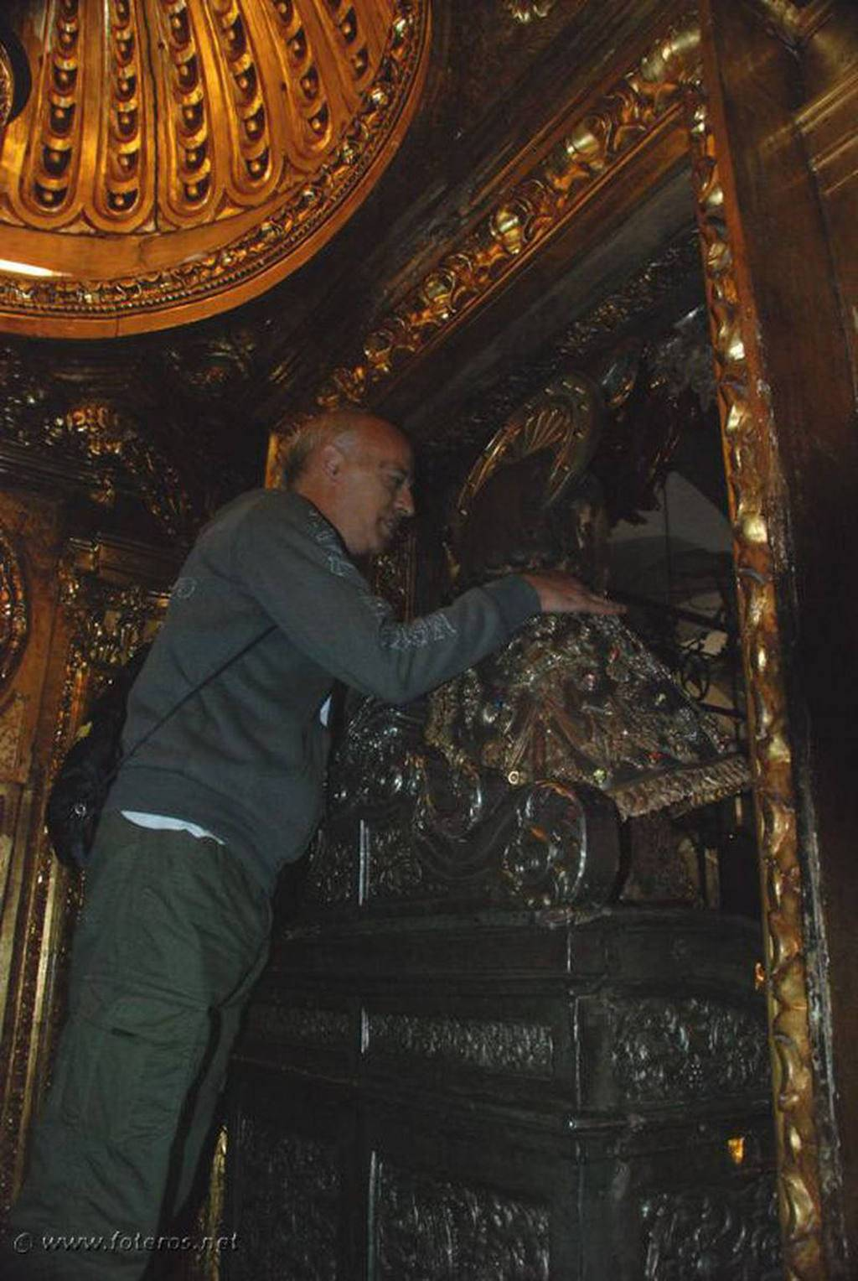
….siendo arzobispo de Compostela Miguel Payá y Rico, se descubrieron los cimientos del sepulcro primitivo, denominado «Arca marmarica»….

Slide 53

….con restos de un altar que constaba de una losa lisa sobre un fuste de piedra también liso.

Slide 54

Durante el reinado de Alfonso III, ante el número creciente de peregrinos y las pequeñas dimensiones de la iglesia, se decidió la construcción de otra edificación, de estilo prerrománico y más amplia que la anterior.

Slide 55

Se realizó con una planta de tres naves, quedando íntegramente en su presbiterio la antigua iglesia.

Slide 56




No se tocaron las sepulturas de Santiago y sus discípulos, en la cabecera central se colocó un altar dedicado a san Salvador.

Slide 57

En los absidiolos laterales a la derecha se situó el altar de san Pedro y a la izquierda el de san Juan.

Slide 58

La consagración, con gran ostentación, tuvo lugar en mayo del año 899 con la asistencia de «la familia real, 17 obispos, 14 nobles y otras personalidades».

Slide 59

En un libro de pergamino de la catedral se conserva la escritura de donación por parte del rey Alfonso III de Asturias.

Slide 60

En verano del 997 Santiago de Compostela fue atacada por Almanzor, el auténtico dominador del Califato de Córdoba, después de que, temiendo sus intenciones, el obispo Pedro de Mezonzo evacuara la ciudad.

Slide 61

Almanzor y sus huestes musulmanas quemaron el templo prerrománico dedicado a Santiago, respetando el sepulcro.

Slide 62

Eso permitió la continuidad del Camino de Santiago. Hacia el año 1000 se volvió a reconstruir por el obispo Pedro de Mezonzo.

Slide 63

La vieira como símbolo. Hace siglos que la vieira, que se encuentra típicamente en la costa del mar en Galicia, es el símbolo del Camino de Santiago, y de sus peregrinos.

Slide 64

Antiguamente los peregrinos, al regreso a sus países de origen, lo llevaban puesto encima de su hábito o en el sombrero, para demostrar haber llegado hasta Santiago, el objetivo del viaje. Y ahora toca descansar un poco que el camino ha sido muy largo.

Slide 65
Música Enlazada
Títulos:
- Alborada de Veiga (Orquesta Sinfónica de Galicia)
- Andro (Carlos Nuñez y The Chieftains)
- La Rosa de los vientos

Slide 66







¿Te ha gustado?
Puedes ver más entrando
Aquí
Además puedes recibir powerpoints en tu correo electrónico suscribiéndote aquí:

